Slide 1
Ιστολογία και μοριακή βιολογία της νόσου
Καρκίνος νεφρού
Ανδρέας Χ. Λάζαρης - Ιατρός, Ιστοπαθολόγος

Slide 2
ΚΛΗΡΟΝΟΜΟΥΜΕΝΟΙ ΝΕΦΡΟΚΥΤΤΑΡΙΚΟΙ ΟΓΚΟΙ
Σύνδρομο von Hippel-Lindau: αυτοσωμικό επικρατές, λόγω γαμετικής μετάλλαξης του γονιδίου VHL στο χρωμόσωμα 3p25.Νεφρικές βλάβες: νεφρικές κύστεις και διαυγοκυτταρικο νεφροκυτταρικό καρκίνωμα (ΔΝΚ).
Κληρονομικό θηλώδες νεφροκυτταρικό καρκίνωμα (ΘNK): Λόγω της ενεργοποιητικής μετάλλαξης του ογκογονιδίου MET στο χρωμόσωμα 7q31. Αυτοσωμικό επικρατές πρότυπο, όψιμης έναρξης αμφοτερόπλευροι θηλώδεις νεφρικοί όγκοι.
Κληρονομική λειομυωμάτωση και νεφροκυτταρικό καρκίνωμα: Αυτοσωμικό επικρατές, οικογενές. Λόγω γαμετικών μεταλλάξεων στο γονίδιο της φουμαρικής υδρατάσης. Λειομυώματα δέρματος ή της μήτρας. Οι νεφρικοί όγκοι είναι συχνά θηλώδεις με χαρακτηριστικά μεγάλους πυρήνες με πολύ εμφανή ηωσινόφιλα πυρήνια που μοιάζουν με έγκλειστα.
Οικογενές θηλώδες καρκίνωμα του θυρεοειδούς
Υπερπαραθυρεοειδικό σύνδρομο όγκου γνάθου
Σύνδρομο Birt-Hogg-Dubé: Αυτοσωμικό επικρατές με ατελή διείσδυση. Λόγω γαμετικών μεταλλάξεων στο γονίδιο BHD στο χρωμόσωμα 17p112, το οποίο κωδικοποιεί τη ωοθυλακίνη. Ποικίλοι όγκοι νεφρού: ογκοκύτωμα, ΔΝΚ και υβριδικός ογκοκυτταρικός/χρωμοφοβικός όγκος με περιοχές διαυγών κυττάρων.
Οζώδης σκλήρυνση: Μεταλλάξεις στα γονίδια TSC1 και TSC2 μέσω μιας εναλλακτικής οδού που δεν περιλαμβάνει μεταλλάξεις του VHL. Πολλαπλά, αμφοτερόπλευρα αγγειομυολιπώματα ή επιθηλιοειδές αγγειομυολίπωμα.
Ιδιοσυστατικές (γαμετικές ή πρώιμες εμβρυογενετικές) μετατοπίσεις χρωμοσώματος 3.

Slide 3
Οδηγίες χειρισμού παρασκευασμάτων ριζικών νεφρεκτομών προς ιστοληψία και σταδιοποίηση.
Σε υλικό βιοψίας διά βελόνης δεν μπορεί να τεθεί ασφαλής διάγνωση πολύχωρου κυστικού νεοπλάσματος χαμηλού κακοήθους δυναμικού, διαυγοκυτταρικού θηλώδους νεφροκυτταρικού νεοπλάσματος ή ογκοκυτώματος , λόγω του εκ της φύσεως του, περιορισμένου δείγματος και των αλληλεπικαλυπτόμενων ιστολογικών χαρακτηριστικών με καρκινώματα.
Διήθηση περινεφρικού λίπους: είτε ο όγκος αγγίζει το λίπος είτε εκτείνεται ως ακανόνιστες γλώσσες στον περινεφρικό ιστό, με ή χωρίς δεσμοπλασία.
Διήθηση νεφρικού κόλπου: όταν ο όγκος βρίσκεται σε άμεση επαφή με το λίπος του κόλπου ή τον χαλαρό συνδετικό ιστό του κόλπου, σαφώς πέρα από το νεφρικό παρέγχυμα ή εάν αναγνωρίζεται μέσα σε κενά με επένδυση από ενδοθήλιο εντός του νεφρικού κόλπου. Εάν είναι αβέβαια η διήθηση, τουλάχιστον 3 θέσεις του όγκου σε σχέση με τον νεφρικό κόλπο θα πρέπει να λαμβάνονται προς μικροσκόπηση.
Όριο νεφρικής φλέβας: το όριο είναι θετικό μόνο όταν προσκολλημένος όγκος είναι ανιχνεύσιμος μικροσκοπικά στο σεσημασμενο όριο. Εάν υπάρχει ξεχωριστά αποσταλέν τεμάχιο ως «θρόμβος φλέβας» , λαμβάνουμε 2 ή περισσότερες τομές για να αναζητήσετε προσκολλημένο ιστό φλεβικού τοιχώματος.
Μη εμπλεκόμενο νεφρικό παρέγχυμα: θα πρέπει να λαμβάνεται δείγμα, σε απόσταση από τον όγκο, για υποκείμενη νεφρική νόσο.
Λεμφαδένες: πρέπει να αναζητούνται, αλλά βρίσκονται σε < 10% των δειγμάτων ριζικής νεφρεκτομής

Slide 4
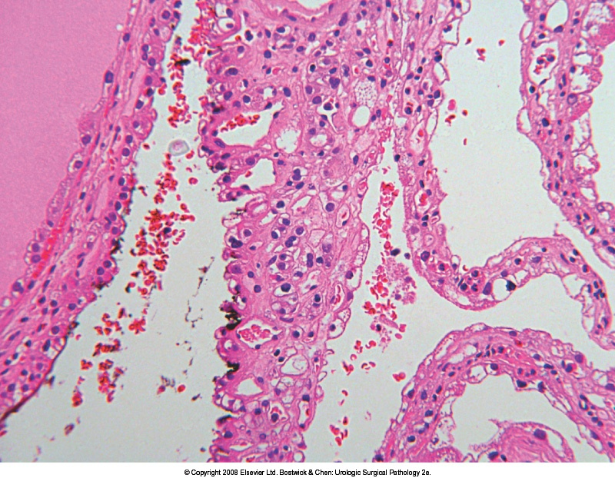
Πολύχωρο κυστικόΝΚΝ, χαμηλού κακοήθους δυναμικού. (διαυγή νεοπλασματικά κύτταρα μόνο στα διαφραγμάτια ή στην επένδυση των κύστεων. Ήπια βιολογική συμπεριφορά)

Slide 5
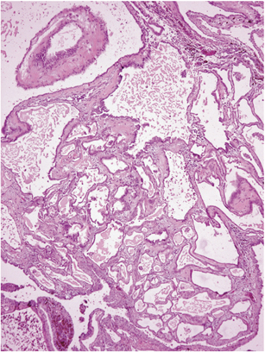
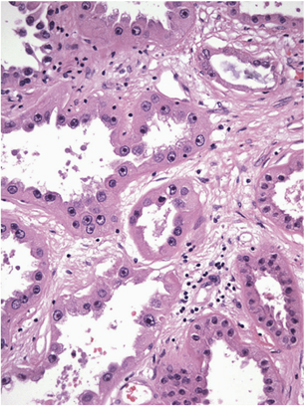
Σωληνοκυστικό καρκίνωμα Ποικίλου μεγέθους σωληνάρια & κύστεις με μονόστοιχη επένδυση από κυβοειδή κύτταρα με άφθονο ηωσινόφιλο κυτταρόπλασμα κατά θέσεις εμφάνισης «πλατυκέφαλου καρφιού» και εμφανή πυρήνια.

Slide 6
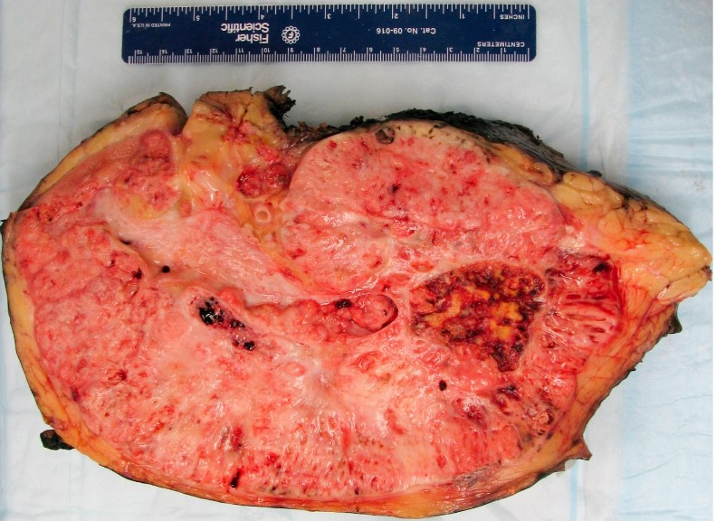
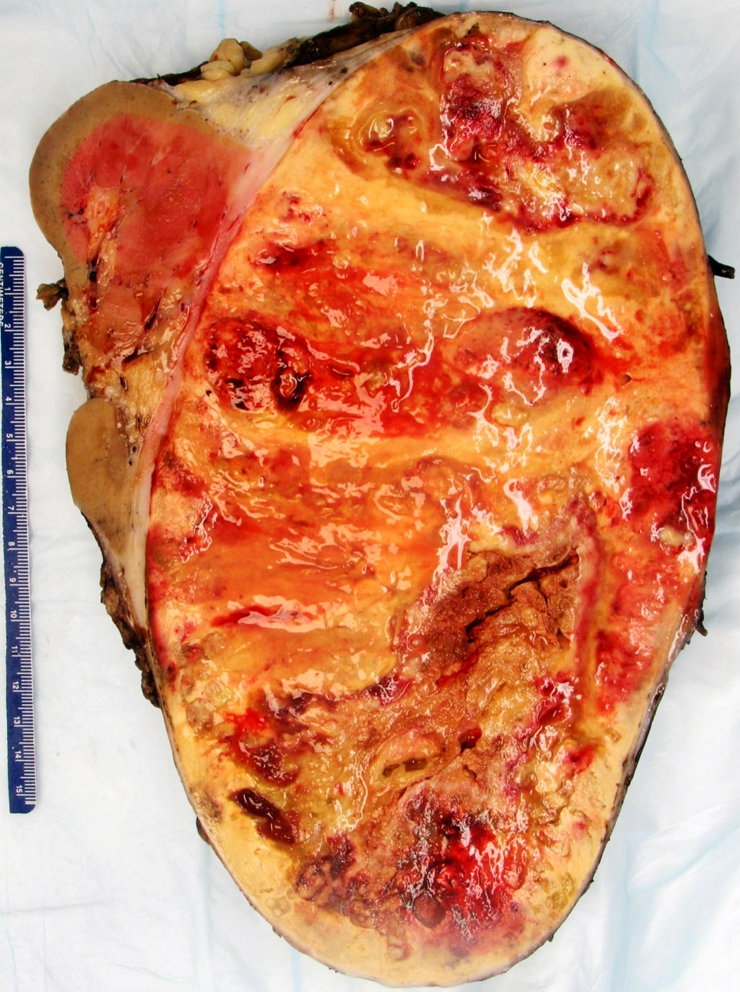
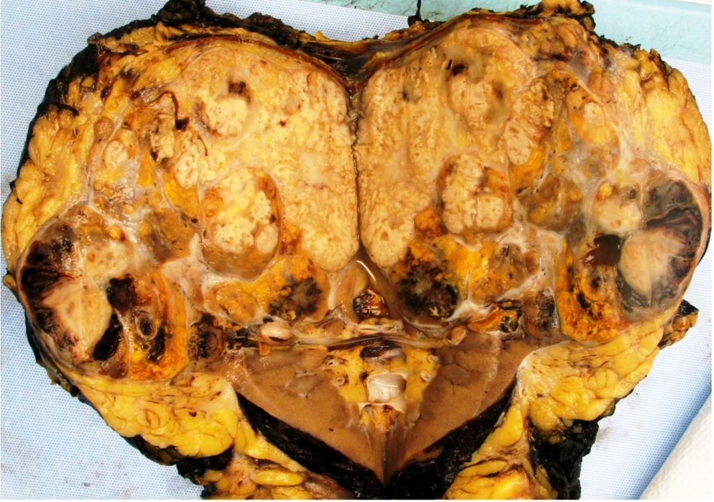
ΣΤΑΔΙΟΠΟΙΗΣΗ ΝΕΦΡΟΚΥΤΤΑΡΙΚΩΝ ΚΑΡΚΙΝΩΜΑΤΩΝ
Notes:
ΘΝΚ, 27 cm, που εξορμάται από τον μεσαίο πόλο. Ο όγκος καταλαμβάνει το μεγαλύτερο μέρος του νεφρού, αλλά δεν εισβάλλει στο περιβάλλον λίπος (pT2b).
ΔΝΚ που εμπλέκει τη νεφρική φλέβα και τους κλάδους της (pT3a). Ο όγκος φαίνεται στη νεφρική φλέβα στο πάνω μέσο της εικόνας και στους κλάδους της στο κέντρο.
ΔΝΚ με άμεση κατά συνέχεια διήθηση επινεφριδίου (pT4). Το πεπλατυσμένο επινεφρίδιο είναι δίθυρο και φαίνεται στο πάνω μέρος της εικόνας με τον όγκο να εισβάλλει στο πάνω δεξί μισό της εικόνας.

Slide 7
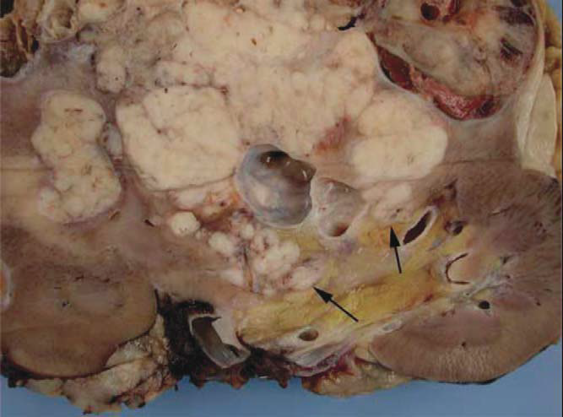
Διαυγοκυτταρικό ΝΚΚ διηθεί τον νεφρικό κόλπο (βέλη).

Slide 8
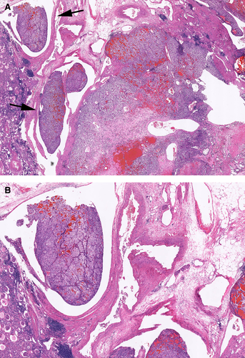
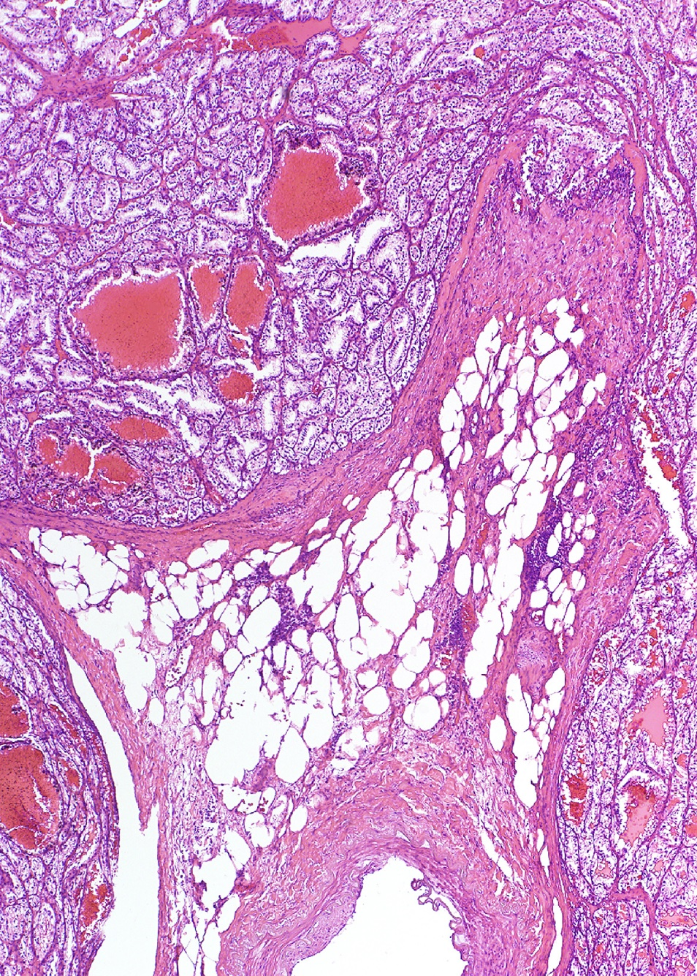
Διήθηση νεφρικού κόλπου και φλεβικών κλάδων από νεφροκυτταρικό καρκίνωμα

Slide 9
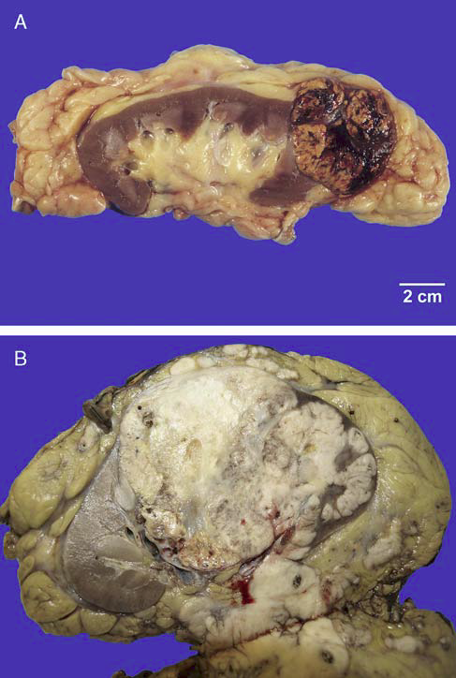
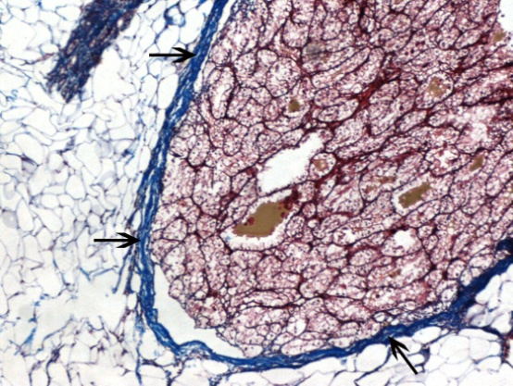
ΔΙΗΘΗΣΗ ΠΕΡΙΝΕΦΡΙΚΟΥ ΛΙΠΟΥΣ ΜΑΚΡΟΣΚΟΠΙΚΗ ΠΡΟΣΕΓΓΙΣΗ
Περίγραπτο απωθητικό όριο πέραν των φυσιολογικών ορίων του νεφρού δεν τεκμηριώνει περινεφρική διήθηση, εφόσον μικροσκοπικώς αναγνωρίζονται στοιχεία ινώδους κάψας.
B. Διάσπαση νεφρικής κάψας και διήθηση περινεφρικού λίπους
όταν ο όγκος χάνει το στρογγυλό, ομαλό του όριο σε σχέση με την κάψα και το περινεφρικό λίπος ή
όταν είναι ορατά οζία ή ανώμαλες μάζες όγκου, προβάλλουσες εντός του περινεφρικού λίπους.

Slide 10
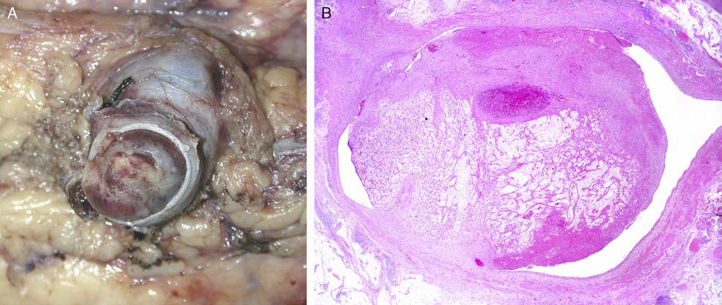
Διήθηση νεφρικής φλέβας (pT3a), όχι απαραίτητα
μακροσκοπικά αντιληπτή, όπως είναι στην Εικ. Α.
B. Σε τομές από τον νεφρικό κόλπο αναγνωρίζεται μικροσκοπικά συχνά όγκος εντός τμηματικών φλεβικών κλάδων, ο οποίος δεν είχε αναγνωριστεί μακροσκοπικά.

Slide 11
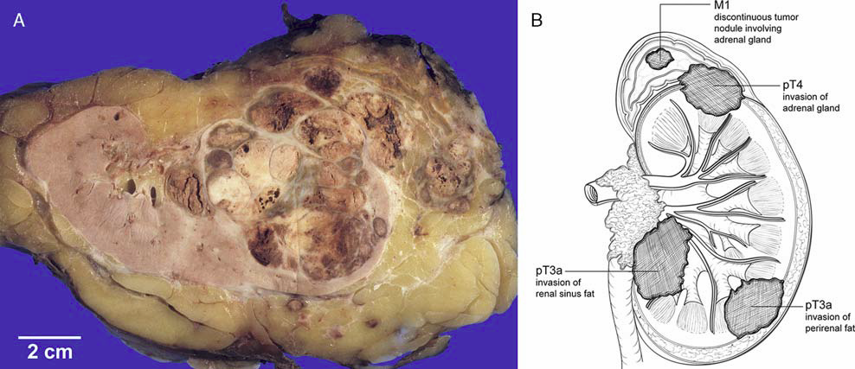
Η μακροσκοπική εξέταση είναι κριτικής σημασίας για την ανάδειξη κατά συνέχειας ιστού διήθησης του επινεφριδίου ( νόσος pT4 ) ή όχι ( νόσος pΜ1 ).

Slide 12
Διαυγοκυτταρικό νεφροκυτταρικό καρκίνωμα (ΔΝΚ)
Προέρχεται από τα επιθηλιακά κύτταρα που επενδύουν τα εγγύς εσπειραμένα σωληνάρια.
Απώλεια της λειτουργίας της πρωτεϊνης VHL, συνήθως με διαγραφή ή μη ισορροπημένη διαμετάθεση, με αποτέλεσμα την απώλεια 3p12-26. Το δεύτερο αλληλόμορφο υφίσταται σωματική μετάλλαξη ή επιγενετική αδρανοποίηση μέσω υπερμεθυλίωσης. Η απώλεια της πρωτεΐνης VHL οδηγεί σε συσσώρευση του επαγόμενου από υποξία μεταγραφικού παράγοντα άλφα (HIF1α). Η συσσώρευση HIF1α οδηγεί τη μεταγραφή των γονιδίων που σχετίζονται με την υποξία, συμπεριλαμβανομένων εκείων των VEGF, PDFGβ, GLUT1, TGFα, μεταλλοπρωτεϊνασών και ερυθροποιητίνης.

Slide 13
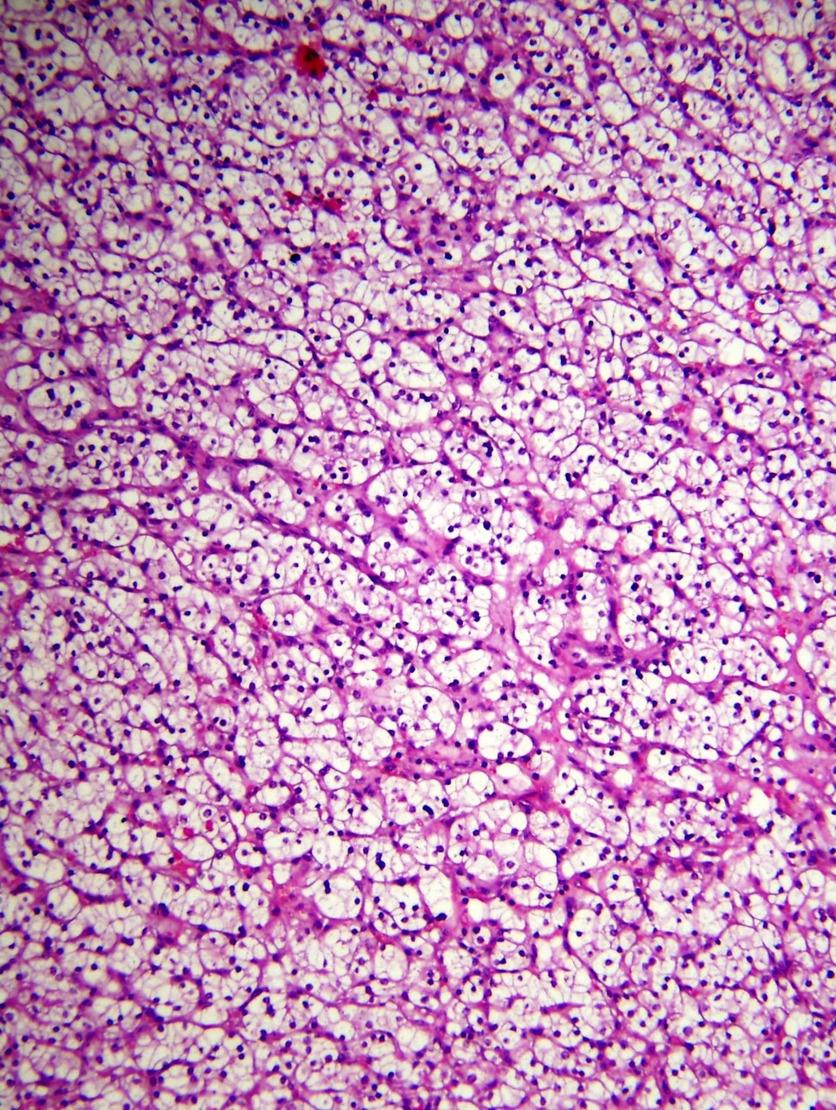
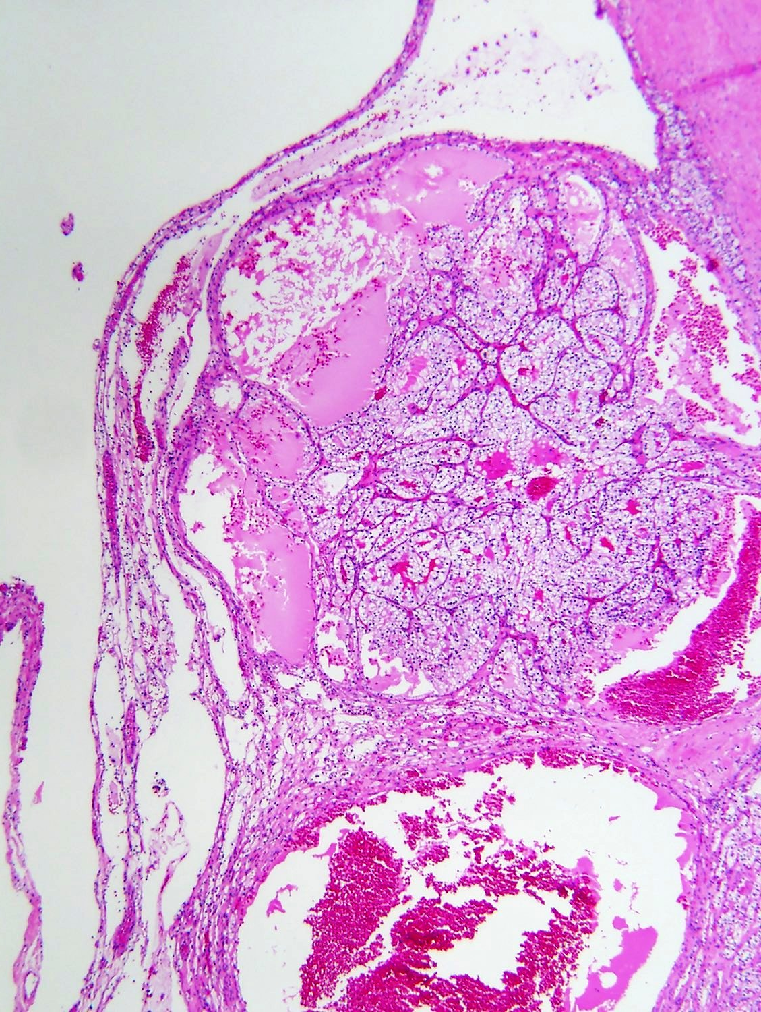
Διαυγοκυτταρικό ΝΚΚ: εμφωλεασμένη/κυψελιδική αρχιτεκτονική, προβάλλον δίκτυο λεπτοτοιχωματικών αγγείων, διαυγές κυτταρόπλασμα, (απλώς) διακριτές κυτταροπλασματικές μεμβράνες, κυστικές μεταβολές, εξαγγειωμένα ερυθροκύτταρα.

Slide 14
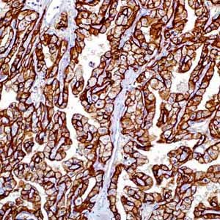
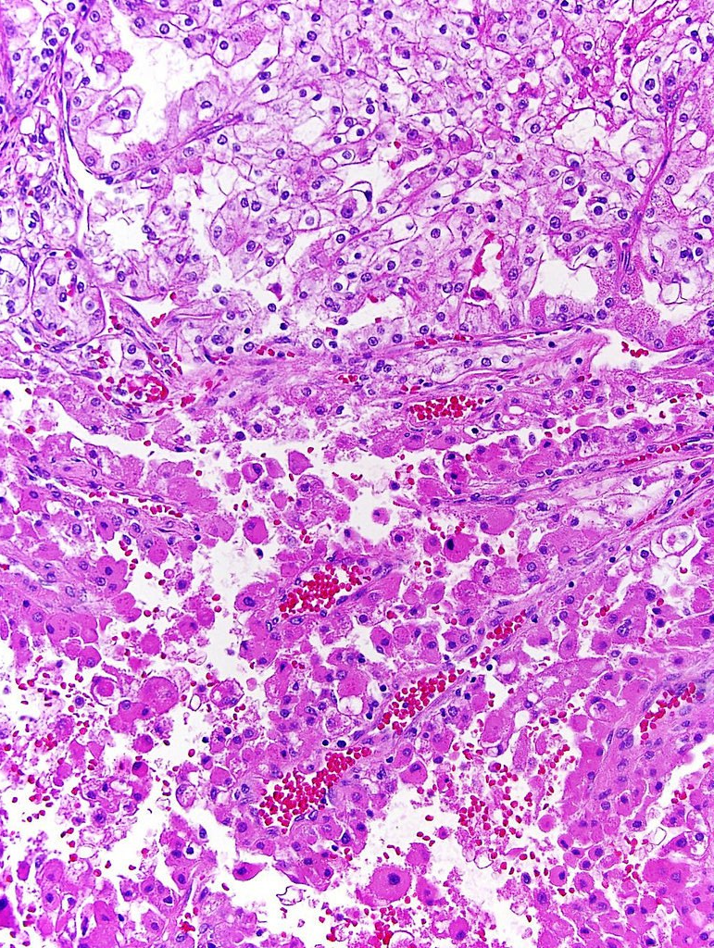
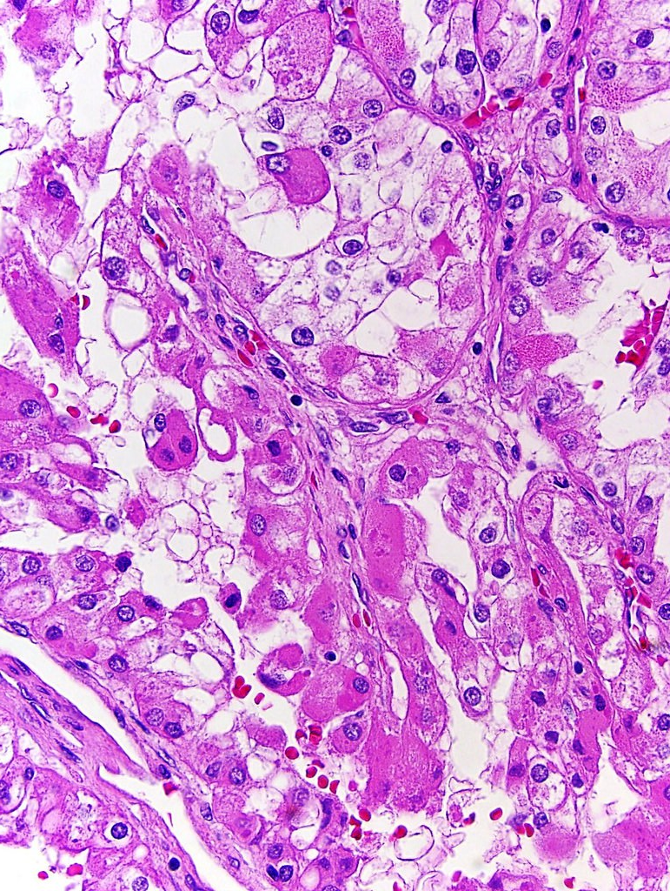
Νεφρικά νεοπλάσματα με κοκκώδες/ηωσινόφιλο κυτταρόπλασμα
Κυρίαρχη ηωσινοφιλική συνιστώσα (συμβατικού) διαυγοκυτταρικού νεφροκυτταρικού καρκινώματος (ΝΚΚ): συνήθως υψηλόβαθμη πυρηνιακή κακοήθεια, περιστασιακά πολλαπλά ηωσινόφιλα έγκλειστα και υάλινα σφαιρίδια (μεσαία εικ.), συνύπαρξη περιοχών με κλασική διαυγοκυτταρική μορφολογία και πλήρη ινοαγγειακά διαφραγμάτια, ανοσοϊστοθετικότητα της CA IX, αρνητική χρώση του KIT. Διαυγοκυτταρικά ΝΚΚ με συστατικό ηωσινόφιλων καρκινικών κυττάρων σε έκταση άνω του 40% μπορεί να έχουν δυσμενή κλινική πορεία, ενώ εκείνα με παρόμοιο συστατικό σε έκταση άνω του 50%
δεν φαίνονται να ανταποκρίνονται καλά στη θεραπεία με IL-2.
Πλήρης μεμβρανική-κυτταροπλασματική ανοσοϊστοθετικότητα της CA IX

Slide 15
Η νέκρωση που ενδιαφέρει είναι η μικροσκοπικά ανιχνευόμενη, πηκτική νέκρωση.
Μικροσκοπική πηκτική νέκρωση σε διαυγοκυτταρικό ΝΚΚ

Slide 16
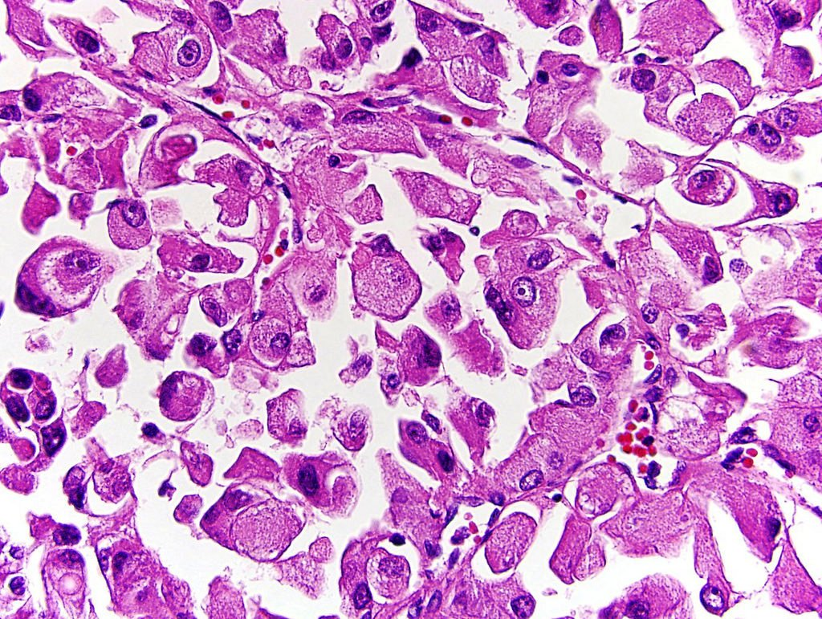
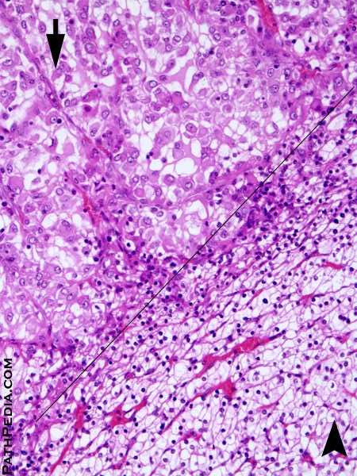
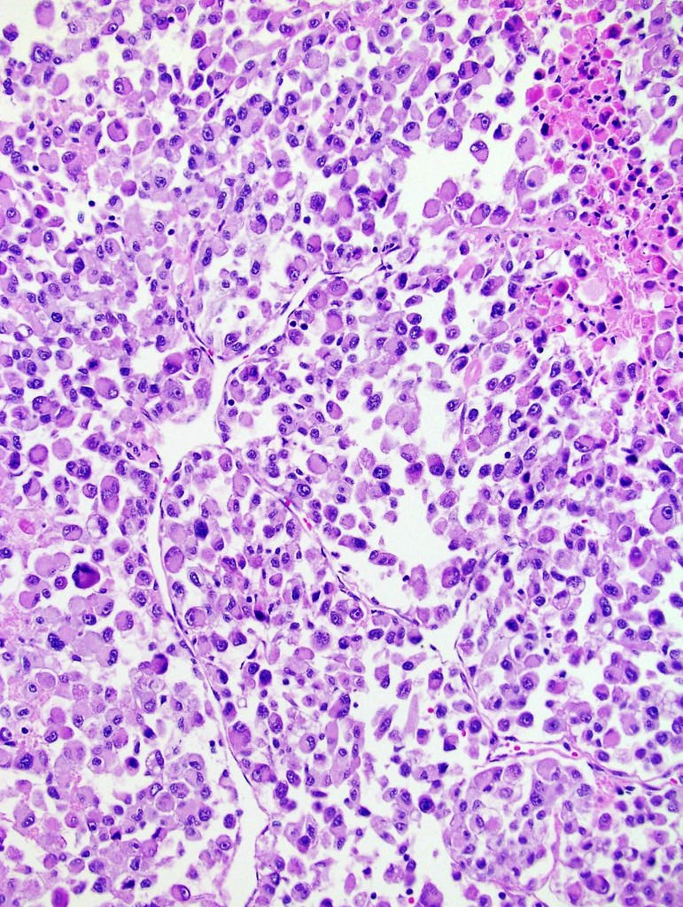
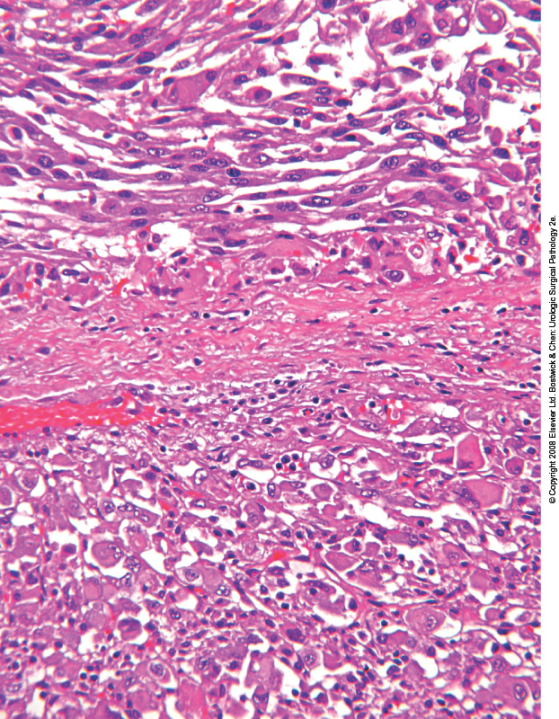
Ραβδοειδής [και σαρκωματοειδής (άνω τμήμα δεξ. εικ.)] αποδιαφοροποίηση ΝΚΚ• τουλάχιστον η πρώτη, από μόνη της, αυξάνει τον κίνδυνο θανάτου. Μεγάλα επιθηλιοειδή κύτταρα με κεντρικά ηωσινοφιλικά ενδοκυτταροπλασμικά εγκλείσματα. Ευμεγέθεις, έκκεντροι και ανώμαλοι πυρήνες με προβάλλοντα πυρήνια-βαθμός πυρηνιακής κακοήθειας: 4 κατά ISUP. Ο ανοσοφαινότυπος είναι ανάλογος του μη ραβδοειδούς συστατικού [π.χ. CA IX (+)]. Το σαρκωματοειδές ΝΚΚ δεν αποτελεί ανεξάρτητο τύπο ΝΚΚ γιατί αντιπροσωπεύει την ακραία υψηλόβαθμη κακοήθεια που μπορεί να φτάσουν όλοι οι ιστολογικοί τύποι ΝΚΚ (ίσως συχνότερα, το χρωμόφοβο ΝΚΚ).

Slide 17
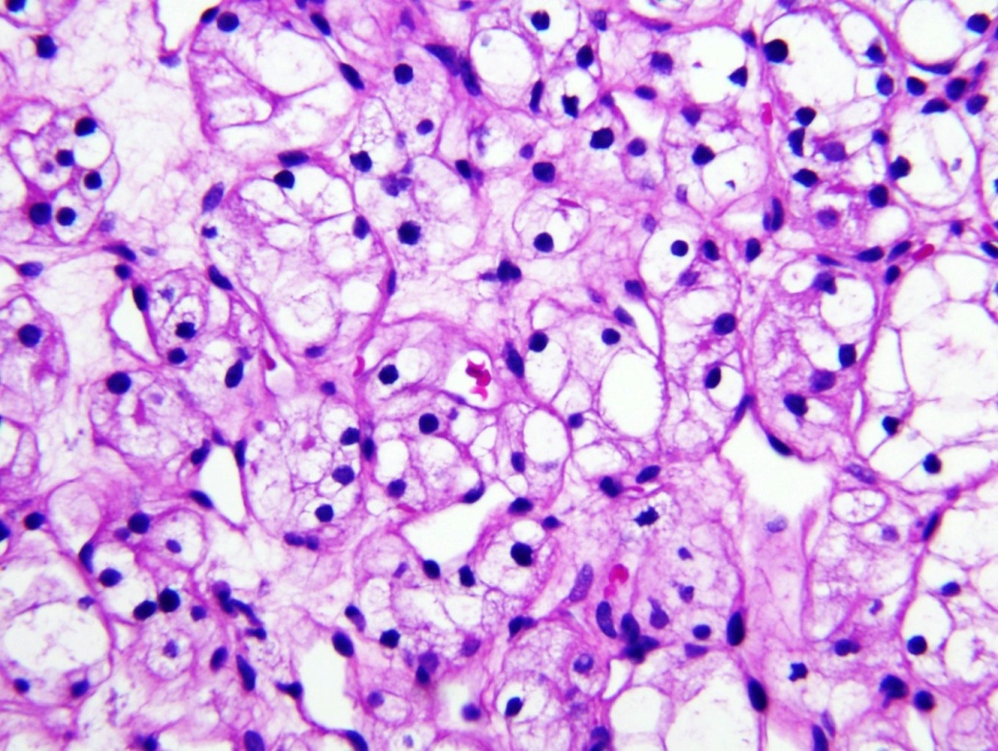
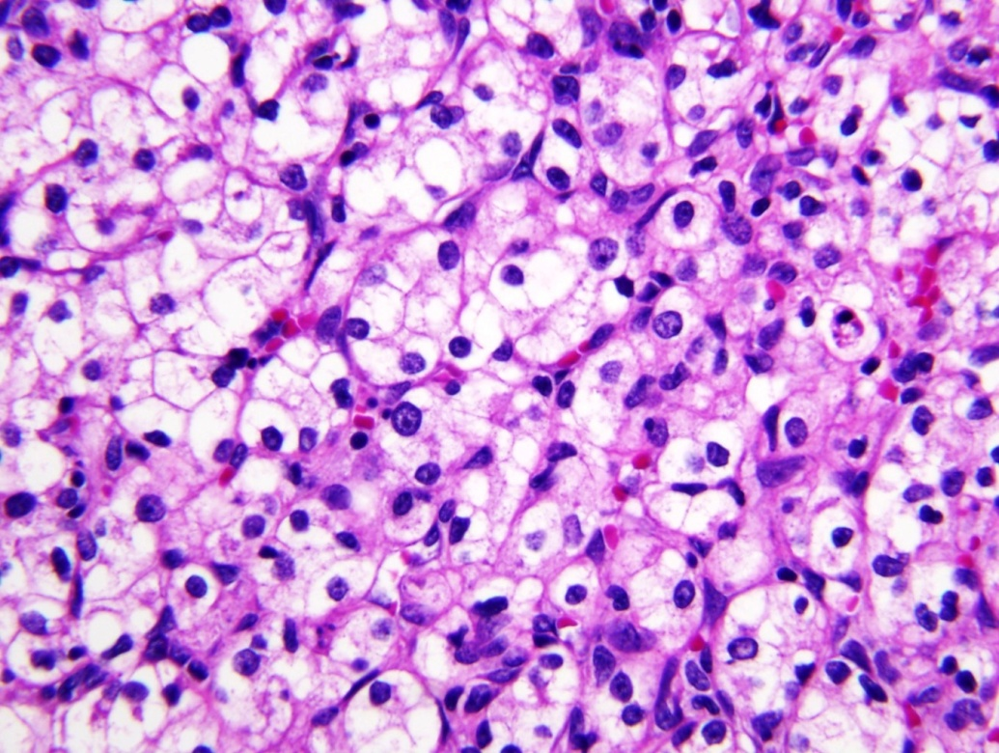
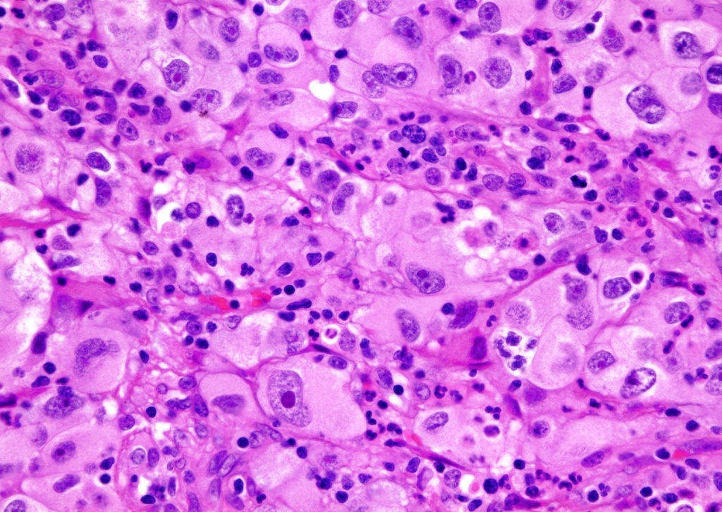
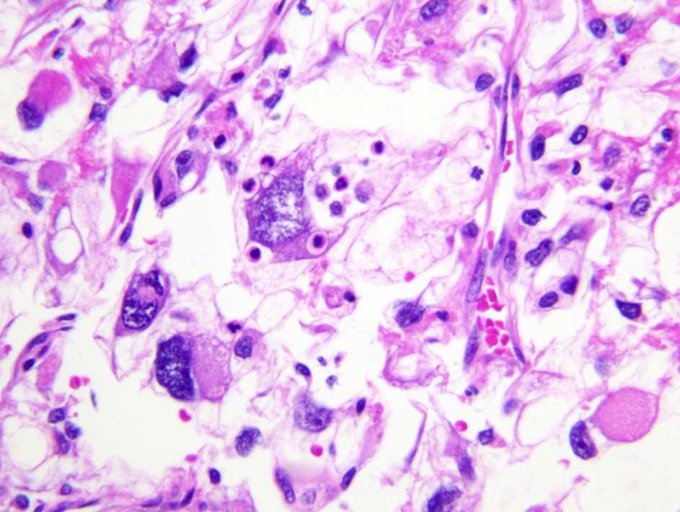
400x
Notes:
ΤΕΤΡΑΒΑΘΜΙΟ ΣΥΣΤΗΜΑ ΙΣΤΟΛΟΓΙΚΗΣ ΔΙΑΒΑΘΜΙΣΗΣ ΚΑΚΟΗΘΕΙΑΣ (GRADING)
(ΙΣΧΥΟΝ ΓΙΑ ΤΟ ΔΙΑΥΓΟΚΥΤΤΑΡΙΚΟ, ΤΟ ΘΗΛΩΔΕΣ ΚΑΙ ΤΟ ΑΤΑΞΙΝΟΜΗΤΟ ΝΚΚ)
ΜΕ ΒΑΣΗ ΤΑ ΠΥΡΗΝΙΑ ΣΤΟΥΣ ΠΥΡΗΝΕΣ ΤΩΝ ΚΑΡΚΙΝΙΚΩΝ ΚΥΤΤΑΡΩΝ
G1: πυρήνια απόντα ή δυσδιάκριτα και βασεόφιλα σε μεγέθυνση 400x. Στην πάνω αριστερή εικ., απόντα ή δυσδιάκριτα πυρήνια, ακόμα και στη μεγάλη μεγέθυνση.
G2: πυρήνια προβάλλοντα και ηωσινόφιλα σε μεγέθυνση 400x (πάνω δεξιά εικ.) και ορατά, αλλά όχι προβάλλοντα σε μεγέθυνση 100x.
G3: πυρήνια ευδιάκριτα/προβάλλοντα και ηωσινόφιλα ακόμα και σε μεγέθυνση 100x. Κάτω αριστ. εικ., 400x.
G4: ακραίος πυρηνικός πλειομορφισμός, πολυπύρηνα γιγαντιαία καρκινικά κύτταρα ή ραβδοειδής ή σαρκωματοειδής αποδιαφοροποίηση. Στην κάτω δεξιά. εικ., παράξενοι πυρήνες και ορισμένα ραβδοειδώς αποδιαφοροποιημένα καρκινικά κύτταρα.
G1 & G2 : χαμηλόβαθμη κακοήθεια
G3 & G4 : υψηλόβαθμη κακοήθεια

Slide 18
ΓΕΝΙΚΗ ΘΕΡΑΠΕΙΑ ΝΚΚ
Εκτομή (μερική ή ριζική νεφρεκτομή)
H περαιτέρω θεραπεία δυνητικώς συνυπολογίζει τον υποτύπο του ΝΚΚ.
Η χημειοθεραπεία και η ακτινοβολία θεωρούνται παραδοσιακά όχι ιδιαίτερα αποτελεσματικές. Ωστόσο, η αυξανόμενη χρήση ιντερφερόνης, κυτοκίνης IL2, αντιαγγειογενετικών παραγόντων και ανοσοθεραπείας (σοραφενίμπη, sunitinib, temsirolimus, everolimus, bevacizumab, pazopanib, nivolumab) βελτιώνουν το τοπίο.
5ετής επιβίωση: 68% (γενικό ποσοστό-όλοι οι ιστολογικοί υποτύποι και στάδια)∙
ποικίλλει από 60% - 80% στο στάδιο I έναντι 5% στο στάδιο IV,
χαμηλότερο για το καρκίνωμα της νεφρικής πυέλου (51%) σε σύγκριση με το ΝΚΚ (70%).

Slide 19
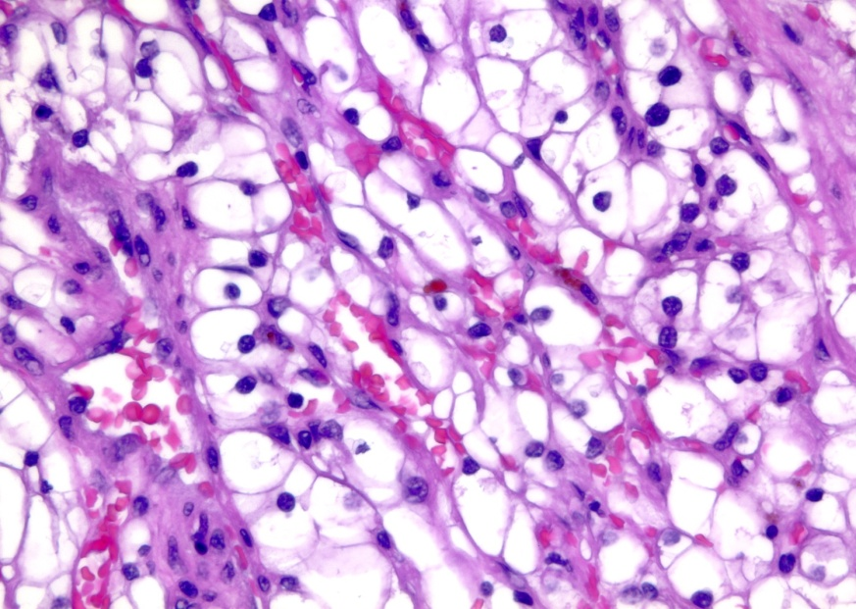
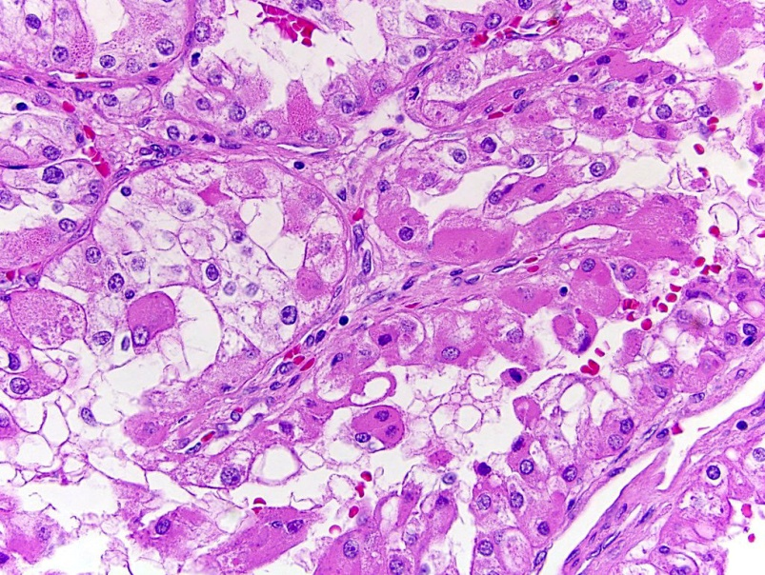
ΑΝΤΙΜΕΤΩΠΙΣΗ ΣΥΧΝΩΝ ΥΠΟΤΥΠΩΝ ΝΚΚ
Διαυγοκυτταρικό ΝΚΚ
Η χειρουργική εκτομή των σταδίων 1 - 3 μπορεί να είναι θεραπευτική, αλλά έως και 33% των όγκων θα υποτροπιάσουν.
Η συστηματική χημειοθεραπεία έχει περιορισμένη αποτελεσματικότητα.
Η ανοσοθεραπεία με αναστολείς σημείου ελέγχου έχει ποσοστό ανταπόκρισης 15 - 20%: μονοκλωνικά αντισώματα κατά PD1 (nivolumab και pembrolizumab), PDL1 (avelumab και atezolizumab) και CTLA4 (ipilimumab).
Αναστολείς των οδών στόχευσης της ραπαμυκίνης (mTOR) στα θηλαστικά (όπως το temsirolimus).
Αναστολείς τυροσινικής κινάσης που στοχεύουν το PDGFR (sunitinib και sorafenib) και τον υποδοχέα VEGF (axitinib, sunitinib, pazopanib και bevacizumab).
Θεραπεία με IL2: χρησιμοποιείται λιγότερο συχνά
Ηωσινοφιλική ποικιλία διαυγοκυτταρικού ΝΚΚ
Χειρουργική εξαίρεση
Στοχευμένη θεραπεία (αναστολείς κινάσης τυροσίνης, αναστολείς VEGF, αναστολείς mTOR), θεραπεία με κυτοκίνη.

Slide 20
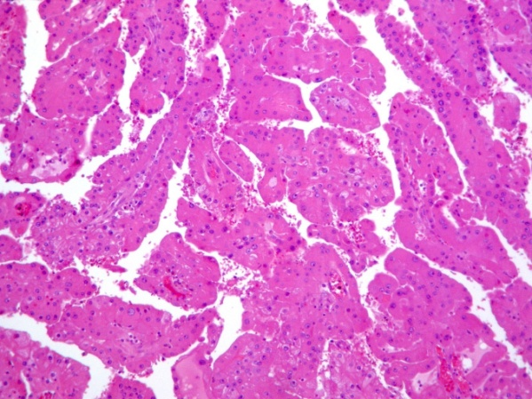
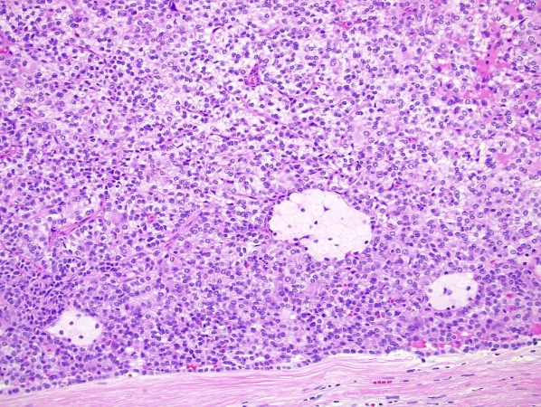
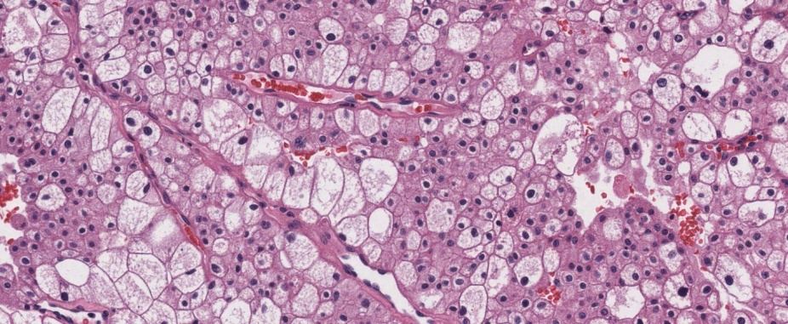
Χρωμόφοβο ΝΚΚ συμπεριλαμβανομένης της ηωσινόφιλης υποποικιλίας του.
Χειρουργική επέμβαση, κρυοκατάλυση και στοχευμένη συστηματική χημειοθεραπεία για μεταστατική νόσο με αντιαγγειογενετικούς παράγοντες, αναστολείς TK και mTOR.
Θηλώδες ΝΚΚ (εν γένει)
Εκτομή ή κατάλυση για εντοπισμένη νόσο. Εκλεκτικός αναστολέας κινάσης MET, αναστολέας MET / VEGF, αναστολείς πολλαπλών στόχων τυροσινικής κινάσης (TKIs) και αναστολείς PD-1 / PDL1 για προχωρημένη ή μεταστατική νόσο. Για προχωρημένο μεταστατικό όγκο, η καβοζαντινίμπη παρουσιάζει υψηλότερη αποτελεσματικότητα σε σχέση με το sunitinib και άλλους αναστολείς κινάσης MET.
Τύπου 1
Εκτομή. Η συστημική θεραπεία ποικίλλει . Αναστολείς υποδοχέων κινάσης τυροσίνης συμπεριλαμβανομένων των sunitinib και sorafenib. Bevacizumab. Nivolumab, cabozantinib και lenvatinib συν everolimus. Temsirolimus.
Tέως Τύπου 2
Εκτομή. Αναστολείς τυροσινικής κινάσης συμπεριλαμβανομένου του sunitinib. Η συστημική θεραπεία ποικίλλει.
Θηλώδες ογκοκυτταρικό ΝΚΚ : Εκτομή.
Θηλώδες συμπαγές : Εκτομή.
Εάν χρειάζεται, η συστηματική θεραπεία ποικίλλει και περιλαμβάνει αναστολείς κινάσης τυροσίνης όπως το sorafenib και το erlotinib.
Αταξινόμητο ΝΚΚ : Δεν υπάρχει τυποποιημένη θεραπεία, αλλά όποτε είναι εφικτή, εφαρμόζεται η ανοσοθεραπεία με νεφρεκτομή.

Slide 21
Ραβδοειδώς αποδιαφοροποιημένο ΝΚΚ: Εκτομή. Στοχευμένη θεραπεία (αναστολείς κινάσης τυροσίνης, αναστολείς VEGF, αναστολείς mTOR), θεραπεία με κυτοκίνη.
Σαρκωματοειδώς αποδιαφοροποιημένο ΝΚΚ: Η έκφραση PDL1 είναι αυξημένη σε σαρκωματοειδώς αποδιαφοροποιημένους νεφρικούς όγκους, υποδηλώνοντας πιθανό όφελος από τον αποκλεισμό του PD-1/PDL1 ανοσοποιητικού σημείου ελέγχου ή από θεραπεία αντι-CTLA4. Η συνδυαστική ανοσοθεραπεία προτείνεται ως θεραπευτική επιλογή πρώτης γραμμής.
Ηωσινόφιλο, συμπαγές και κυστικό ΝΚΚ: Προσβάλλει συχνότερα γυναίκες. Σπάνια μεθίσταται. Είτε σε ασθενείς με το σύμπλεγμα της οζώδους σκλήρυνσης είτε σποραδικά λόγω μεταλλάξεων στα TSC1 ή TSC2. Συμπαγής και θηλώδης αρχιτεκτονική , ογκώδες ηωσινόφιλο κυτταρόπλασμα και αδρή βασίφιλη κοκκίωση. Ανοσοϊστοχημικά: CK20 & καθεψίνη Κ (+), CK7 &CKI(-). Η χειρουργική επέμβαση είναι κατά κανόνα θεραπευτική, χωρίς εξέλιξη της νόσου (μονήρεις, νεφρικές βλάβες). Πιθανός ρόλος για την αναστολή του mTOR σε μεταστατικές περιπτώσεις. Πλήρης κλινική ανταπόκριση σε περίπτωση μεταστατικού μεταλλαγμένου όγκου TSC2 με χρήση αναλόγου ραπαμυκίνης πρώτης γενιάς everolimus.
Καρκίνωμα αθροιστικών πόρων: Μετά τη νεφρεκτομή, κυτταροτοξική χημειοθεραπεία, με ή χωρίς ακτινοβολία. Σε μια ανοιχτή δοκιμή φάσης ΙΙ με 23 ασθενείς που έλαβαν θεραπεία με γεμσιταβίνη συν σισπλατίνη, παρατηρήθηκαν αντικειμενικές αποκρίσεις σε 6 ασθενείς (26%) και η διάμεση συνολική επιβίωση ήταν περίπου 11 μήνες. Μπορεί να ανταποκριθεί στο palbociclib (παλμποσικλίμπη) σε μεταστατική νόσο που φέρει ομόζυγη διαγραφή CDKN2A. Η χρήση αναστολέων κινάσης τυροσίνης και του ανοσοποιητικού σημείου ελέγχου, του αντιπρογραμματισμένου αντισώματος θανάτου 1 και των αντισωμάτων έναντι του αντιγόνου 4 που σχετίζονται με τα κυτταροτοξικά Τ λεμφοκύτταρα είναι υπό διερεύνηση. Άλλες θεραπείες ανοσοθεραπείας, συμπεριλαμβανομένου του εμβολιασμού με βάση νεοαντιγόνο και των αντιδρώντων Τ κυττάρων με νεοαντιγόνο, είναι πειραματικές.

Slide 22
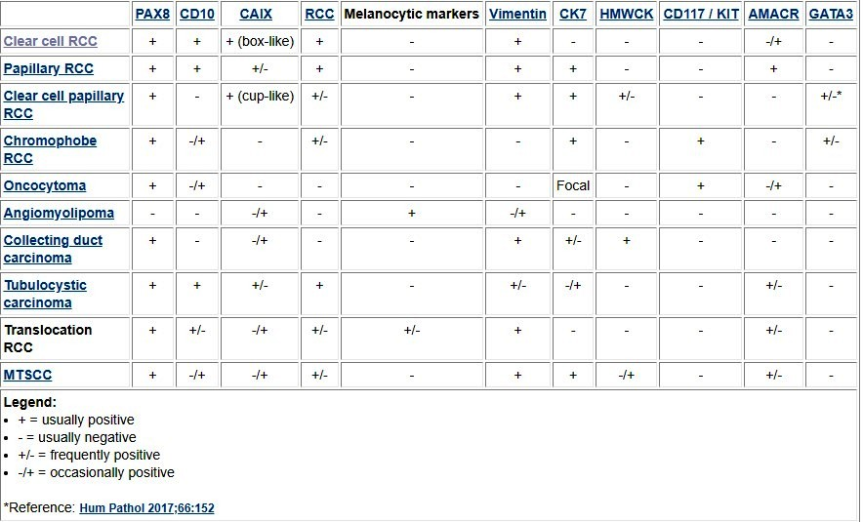
Χρήσιμοι ανοσοϊστοχημικοί δείκτες
Η νέα κατηγορία μοριακώς καθοριζόμενων νεφρικών όγκων αντιστοιχεί σε μία ετερογενή ομάδα με συχνά αλληλεπικαλυπτόμενη μορφολoγία με άλλους νεφρικούς όγκους.
Η τελική διάγνωση επιτυγχάνεται με μοριακή μελέτη,
όπως με αλληλουχήσεις NGS, RNA, με FISH ή με RT-PCR.

Slide 23
Θηλώδες νεφροκυτταρικό καρκίνωμα (ΘΝΚ)
Μεταβολές του MET (ενεργοποιητικές μεταλλάξεις ή ενισχύσεις) εντοπίζονται κυρίως σε όγκους χαμηλού βαθμού κακοήθειας.
Εκτροπές του CDKN2A, του μονοπατιού MYC και της οδού NRF2-ARE παρατηρούνται σε όγκους υψηλού βαθμού κακοήθειας.
Άλλες οδοί ή σύμπλοκα που εμπλέκονται στο ΘΝΚ είναι η οδός σηματοδότησης Hippo, το σύμπλεγμα SWI / SNF και οι οδοί τροποποιητών της χρωματίνης.
Δεν προτείνεται πλέον η διάκριση του ΘΝΚ σε τύπου 1 και τύπου 2 καθώς πλείστα ΘΝΚ τύπου 2 αντιστοιχούν πλέον σε νέες διαγνωστικές κατηγορίες.
Το ΘΝΚ εμφανίζει μεν την κλασική του μορφολογία (θηλές με αγγειακούς άξονες, αφρώδη ιστικύτταρα και ψαμμώδη σωμάτια), αλλά δυνητικώς προσλαμβάνει και άλλα μορφολογικά χαρακτηριστικά όπως κυρίαρχο συμπαγές πρότυπο, διφασικό πρότυπο με ακανθοειδή κυψελιδικά κύτταρα, ηωσινόφιλα κύτταρα και έντονη φλεγμονώδη αντίδραση ως επί όγκου του Warthin ή κυριαρχία κενοτοπιωδών κυττάρων ως επί ΔΝΚ.
Αναδυόμενη νέα διαγνωστική οντότητα: θηλώδες νεφρικό νεόπλασμα με ανάστροφη πολικότητα πυρήνων. GATA3 (+), βιμεντίνη (-). Μεταλλάξεις KRAS. Απουσία τρισωμίας 7/17.

Slide 24
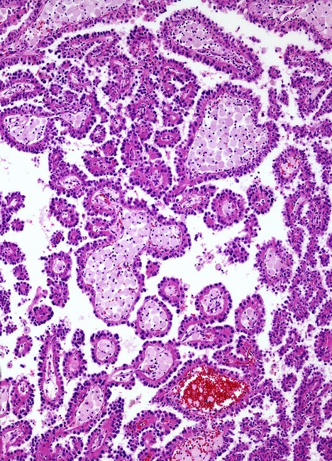
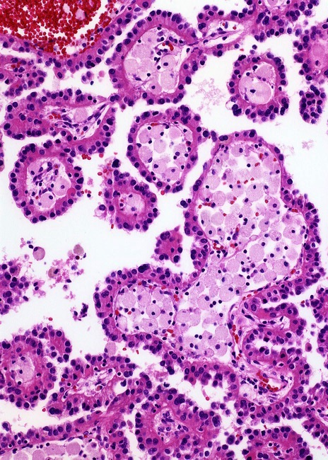
Θηλώδες νεφροκυτταρικό καρκίνωμα (ΘΝΚΚ)

Slide 25
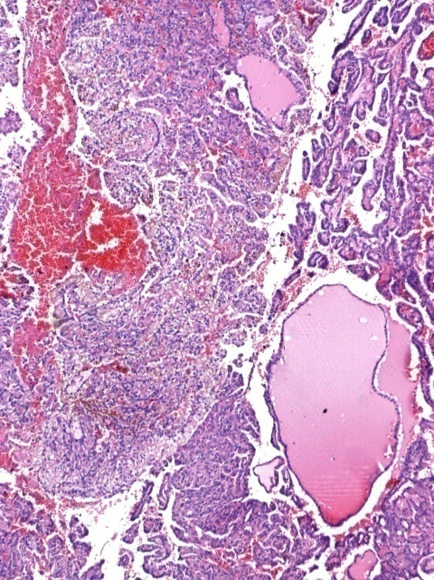
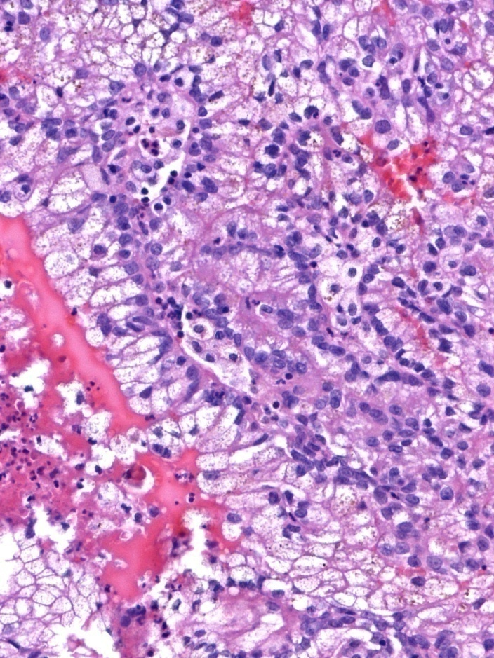
Θ ΝΚΚ Θηλώδης διαμόρφωση, κοκκία αιμοσιδηρίνης στο κατά θέσεις αραιοχρωματικό κυτταρόπλασμα των καρκινικών κυττάρων, πιθανή η παρουσία βλέννης.

Slide 26
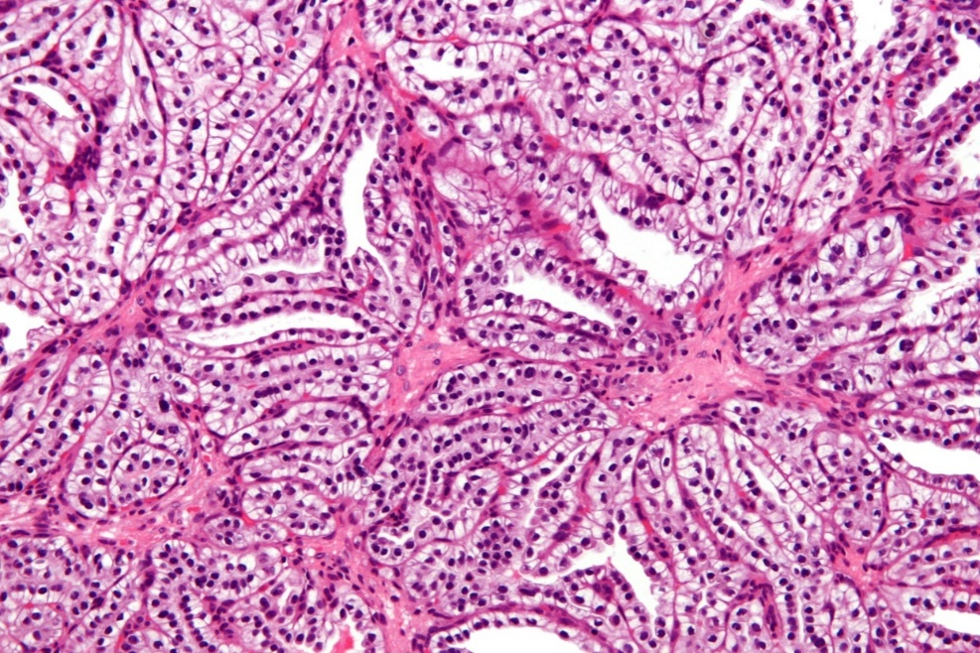
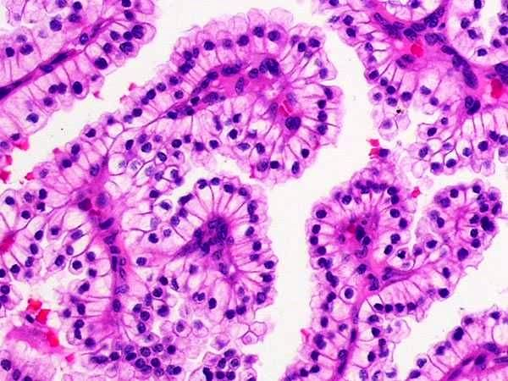
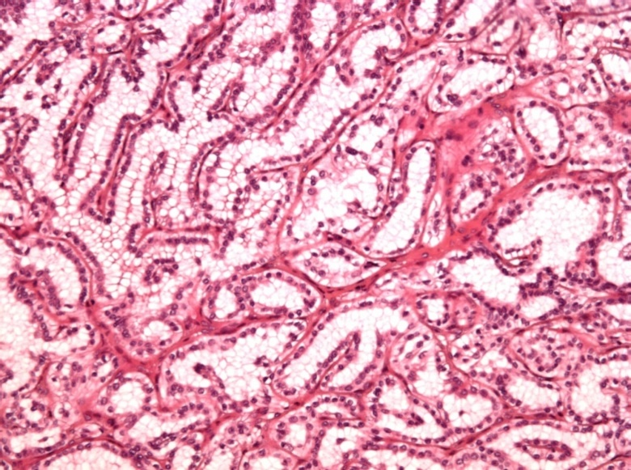
Διαυγοκυτταρικό θηλώδες ΝΚΝ
Μετονομάστηκε σε νεόπλασμα (όγκο) λόγω της καθολικά ήπιας συμπεριφοράς του.
Πρόκειται για πρώιμου σταδίου, χαμηλόβαθμης ιστολογικής κακοήθειας νεοπλάσματα με σωληνο-θηλώδη και κυστική αρχιτεκτονική∙ αποτελούνται δε διαυγή κύτταρα με γραμμικά και προαύλια διατασσόμενους πυρήνες.
Συνεκφράζουν την CK7 και την CAIX (τη δεύτερη κυπελλοειδώς), συχνά την κυτταροκερατίνη υψηλού Μ.Β., αλλά όχι το CD10.
Στερούνται σταθερών κυτταρογενετικών ανωμαλιών η μεταβολών του VHL.

Slide 27
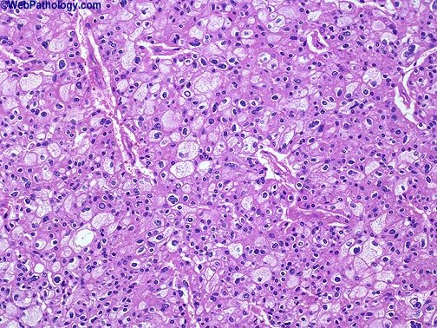
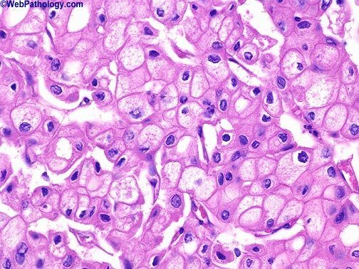
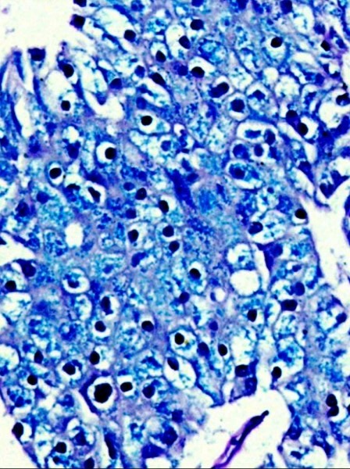
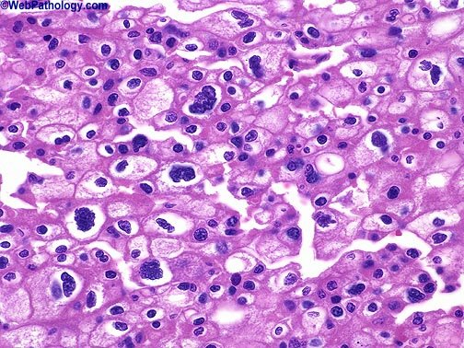
Χρωμόφοβο ΝΚΚ (Χ ΝΚΚ) (3^{ος} συχνότερος υπότυπος ΝΚΚ προερχόμενος από τα παρεμβαλλόμενα κύτταρα των άπω εσπειραμένων σωληναρίων/αθροιστικών πόρων )
Μπορεί αντί της εικονιζόμενης συμβατικής μορφολογίας του , να εμφανίζει δοκιδώδη, κυψελιδική, θηλώδη, μικροκυστική ή κυστική αρχιτεκτονική , αλλά πάντοτε διατηρεί την ανοσοϊστοχημική συνέκφραση CK7/CKIT, χαρακτηριστικές χρωμοσωμικές μονοσωμίες και ευμενή πρόγνωση.
CK7 (με μεβρανική επίταση), CD117, ksp-cadherin & EMA : διάχυτα (+)
Αντιγόνο ΝΚΚ , ποικίλη έκφραση.
CD10 & S100A1 (-)
Χρώση κολλοειδούς σιδήρου του Hale (+).Πάντα με θετικό μάρτυρα.
ΔΔ κλειδιά
Στο διαυγοκυτταρικό ΝΚΚ:
Χρώση κολλοειδούς σιδήρου του Hale (-)
CK7(-),CD117(-)
Στο ογκοκύτωμα :
Χρώση κολλοειδούς σιδήρου του Hale (+ στους αυλούς, όχι σε ολόκληρα τα νεοπλασματικά κύτταρα)
Η CK7 (+) σε μεμονωμένα κύτταρα ή σε μικρές ομάδες κυττάρων
S100A1 (+)

Slide 28
Σαφώς διακριτά κυτταροπλασματικά όρια στην κλασική ποικιλία χρωμόφοβου ΝΚΚ

Slide 29
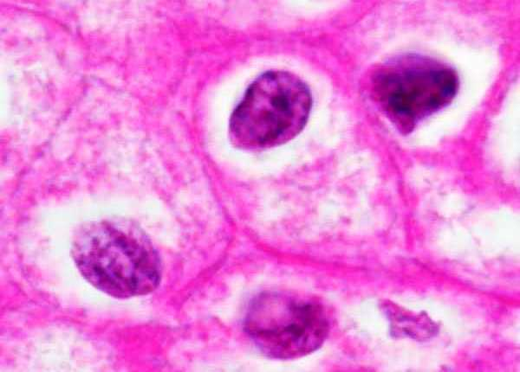
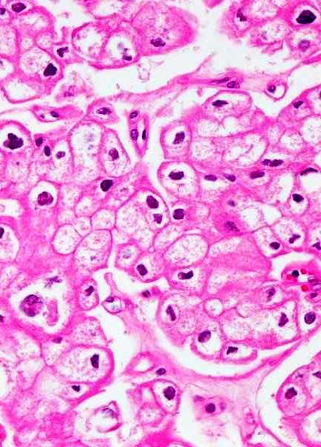
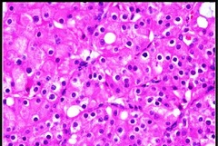
Χ ΝΚΚ (ατελή αγγειοσυνδετικά διαφραγμάτια, λεπτά δικτυωτό, αραιοχρωματικό, όχι διαυγές κυτταρόπλασμα)

Slide 30
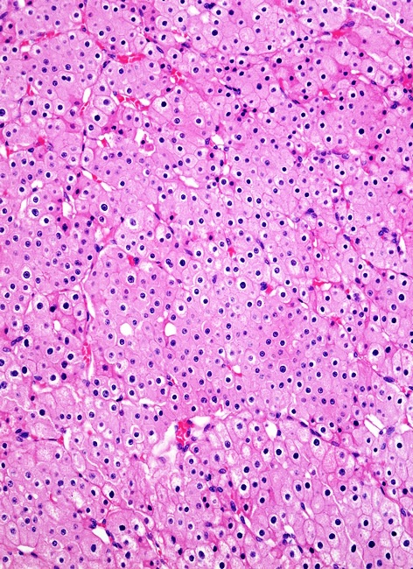
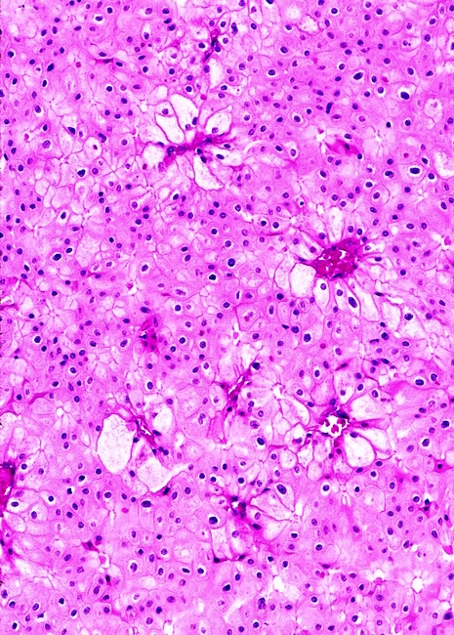
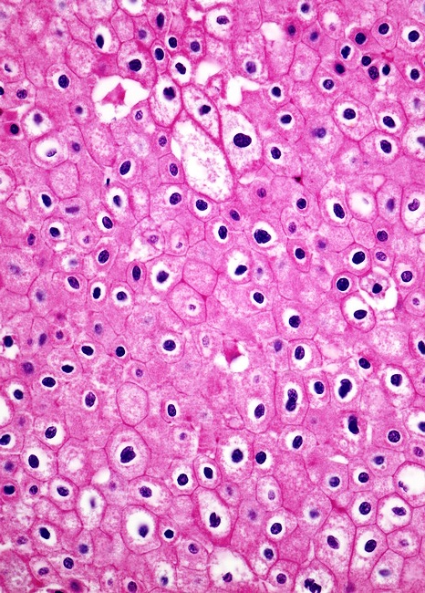
(Κλασική) Ηωσινόφιλη ποικιλία χρωμόφοβου ΝΚΚ
Τουλάχιστον κατά θέσεις: διακριτές ανωμαλίες πυρηνικών μεμβρανών (ρυτιδωμένοι, «σταφιδιασμένοι» πυρήνες), με περιπυρηνικές άλως - oι πυρήνες τόσο της κλασικής όσο και της κλασικής ηωσινόφιλης ποικιλίας του χρωμόφοβου ΝΚΚ μοιάζουν -, συχνά τα διπύρηνα κύτταρα, κυτταρόπλασμα ογκώδες -ενίοτε αποκρύπτον τον πυρήνα- , ημιδιαφανές ή ωχρό οξύφιλο, έντονα περιγεγραμμένες κυτταροπλασματικές μεμβράνες. H ταυτοποίηση χρωμόφοβου ΝΚΚ βελτιώνει σημαντικά την πρόγνωση συγκριτικά με το διαυγοκυτταρικό ΝΚΚ.

Slide 31
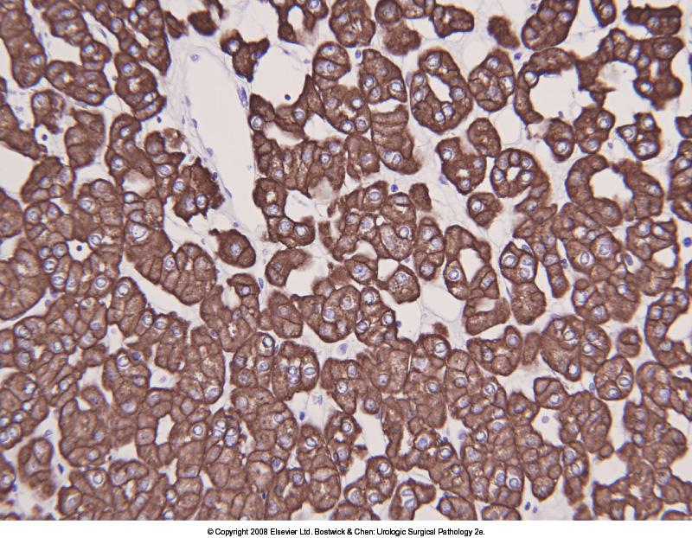
Έντονη και διάχυτη ανοσοϊστοθετικότητα χρωμόφοβου ΝΚΚ στην CK7

Slide 32
Διαφοροδιάγνωση της (κλασικής) ηωσινόφιλης ποικιλίας χρωμόφοβου ΝΚΚ από το κοινής ιστογένεσης (καλόηθες) ογκοκύτωμα
Ογκοκύτωμα
Χ ΝΚΚ

Slide 33
ΕΥΡΗΜΑΤΑ ΑΣΥΜΒΑΤΑ ΜΕ ΔΙΑΓΝΩΣΗ ΟΓΚΟΚΥΤΩΜΑΤΟΣ
Μακροσκοπικώς αντιληπτή διήθηση αγγείων-περινεφρικού λίπους
Γνήσια θηλώδης αρχιτεκτονική (πρόκειται τότε για ογκοκυτταρικό θηλώδες ΝΚΚ)
Ατρακτοκυτταρικές ή σαρκωματώδεις περιοχές, νέκρωση
Διάχυτη, έντονη θετική χρώση κολλοειδούς σιδήρου Hale
Συχνές (σε περισσότερα του ενός οπτικά πεδία Χ20) ή άτυπες μιτώσεις. Σε αυτή την περίπτωση πρόκειται για:
χαμηλόβαθμης κακοήθειας,ογκοκυτταρικό όγκο : Σπάνιοι όγκοι, στενά προσομοιάζοντες με ογκοκυτώματα αλλά με ασυνήθη χαρακτηριστικά όπως διάταξη σε ταπήτια και εμφανείς μιτώσεις, συμπεριλαμβανομένων ατύπων μιτώσεων, εν τη απουσία των πυρηνικών χαρακτηριστικών του χρωμόφοβου ΝΚΚ. Ήρεμοι , χαμηλής κακοήθειας πυρήνες, CK7+/CKIT-,μεταλλάξεις στα γονίδια της οδού mTOR.

Slide 34
(Δυσταξινόμητος) υβριδιακός ογκοκυτταρικός/χρωμόφοβος όγκος Διπλός ή τριπλός πληθυσμός ηωσινόφιλων κυττάρων (ογκοκυττάρων και χρωμόφοβων κυττάρων ή και ενδιάμεσων μορφών, οι τελευταίες με στρογγυλά πυρηνικά περιγράμματα, χωρίς περιπυρηνικές άλως αλλά με ποικίλου μεγέθους πυρήνες με μεγαλύτερου βαθμού ανώμαλη κατανομή της χρωματίνης και ορατά μακροπυρήνια˙ καλό είναι να αναφέρουμε ποιος πληθυσμός επικρατεί), χαμηλότατη μιτωτική δραστηριότητα. Θεωρείται χαμηλού κακοήθους δυναμικού υποκατηγορία χρωμόφοβου NΚΚ, ακόμη καλύτερης πρόγνωσης από την κλασική ηωσινόφιλη ποικιλία του χρωμόφοβου ΝΚΚ . Απαντά είτε ως μονήρες και σποραδικό νεόπλασμα είτε στο πλαίσιο του συνδρόμου Birt-Hogg-Dube συχνά ως πολυεστιακό και αμφοτερόπλευρο, με μωσαϊκό δίκην σκακιέρας και μεταλλάξεις του FLCN.

Slide 35
Tαυτοποιήστε τους εικονιζόμενους ιστολογικούς τύπους νεφροκυτταρικού καρκινώματος και καθορίστε τον συχνότερο που έχει, συγκριτικά με τους άλλους δύο, τη χειρότερη πρόγνωση.

Slide 36
(Ευμενούς πρόγνωσης) βλεννώδες σωληνώδες & ατρακτοκυτταρικό καρκίνωμα
CK : CAM 5.2, AE1/3, CK7 & CK19 (+)
AMACR (+)
Δείκτες εγγύς σωληναρίων περιλαμβανομένων των CD10 και της βιλλίνης, (-)
ΔΔ κλειδιά
Στο θηλώδες ΝΚΚ ( συμπαγούς ποικιλίας ):
ναι μεν CK7 (+) & AMACR (+) ,
αλλά & CD10 (+) .

Slide 37
Καρκίνωμα αθροιστικών πόρων Δεσμοπλαστικό φλεγμονώδες υπόστρωμα, αισθητή πυρηνική ατυπία. Όγκος μυελώδους μοίρας. Γειτονεύει με την πύελο, αλλά σπάνια την διηθεί· κυρίως καταστρέφει το νεφρικό παρέγχυμα. Κατεξοχήν διηθητική η παρυφή του, σε αντίθεση με τις άλλες μορφές ΝΚΚ. Δυσπλασία παρακείμενων σωληναρίων.

Slide 38
Mακροσκοπική και ιστολογικές εικόνες νεοπλάσματος άρρενος καπνιστού, 67 ετών, με ιστορικό νεφρολιθίασης , ο οποίος εμφάνισε πόνο στην πλάτη του και αιματουρία. Ταυτοποιήστε και σταδιοποιήστε παθολογοανατομικώς το εν λόγω νεόπλασμα.
Εξωφυτικό θηλώδες ουροθηλιακό καρκίνωμα της νεφρικής πυέλου,
με διήθηση του υποεπιθηλιακού συνδετικού ιστού ( pT1 )

Slide 39
ΝΚΚ με ανεπάρκεια της αφυδρογονάσης του σουκινικού (ηλεκτρικού) οξέος (SDH)
Σπάνιος κακοήθης επιθηλιακός όγκος συμπαγούς προτύπου που αποτελείται από κενοτοπιώδη, ηωσινόφιλα έως διαυγή, «ήρεμα» κύτταρα με απώλεια ανοσοϊστοχημικής έκφρασης του SDHB. Χαρακτηριστικά φουσκωτά έγκλειστα/κροκιδώδη κυτταροπλασματικά κενοτόπια με ωχρή ηωσινόφιλη, τριχωτή ή αφρώδη εμφάνιση του κυτταροπλάσματος και πυρήνες χαμηλής κακοήθειας (τουλάχιστον εστιακά). Μπορεί να απαντώνται περιοχές υψηλής πυρηνικής κακοήθειας.
Η ογκογένεση προκαλείται από μεταβολικές διαταραχές κατόπιν διπλού χτυπήματος αδρανοποίηση των γονιδίων SDH, οδηγώντας σε δυσλειτουργία του μιτοχονδριακού συμπλέγματος II. Οι περισσότεροι ασθενείς έχουν μια γαμετική μετάλλαξη σε ένα γονίδιο SDH, συνήθως στο SDHB, οπότε χρήζουν μακράς παρακολούθησης για πιθανή ανάπτυξη άλλων νεοπλασμάτων με ανεπάρκεια της SDH ( ήτοι παραγαγγλίωμα, στρωματικός όγκος του ΓΕΣ με την εν λόγω ανεπάρκεια και αδένωμα της υπόφυσης). Σε όλους τους ασθενείς με διάγνωση ΝΚΚ με ανεπάρκεια SDH θα πρέπει να προσφέρεται γενετικός έλεγχος.
Συνολικό ποσοστό μετάστασης ~ 33% των περιπτώσεων, αλλά η μετάσταση είναι ασυνήθιστη, εάν παρατηρούνται μόνο μορφολογικοί χαρακτήρες χαμηλόβαθμης κακοήθειας. Υψηλότερο ποσοστό μετάστασης εάν ανευρίσκουμε πυρήνες υψηλού βαθμού κακοήθειας (το 70% των αντίστοιχων όγκων κάνουν μετάσταση) ή πηκτική νέκρωση.
Η μετά την εκτομή θεραπεία εξαρτάται από τον βαθμό κακοήθειας / το στάδιο και μπορεί να περιλαμβάνει στοχευμένη θεραπεία.

Slide 40
Τα γονίδια για τις υπομονάδες ηλεκτρικής αφυδρογονάσης (SDHA, SDHB, SDHC, SDHD) κωδικοποιούν πρωτεΐνες που αποτελούν μέρος του μιτοχονδριακού συμπλέγματος II, το οποίο συνδέει τον κύκλο του Krebs και την αλυσίδα μεταφοράς ηλεκτρονίων. Aλλαγές οξειδοαναγωγής επαγώμενες από μεταλλάξεις στο SDH (και στα FH & IDH). H απώλεια της λειτουργίας του SDH αυξάνει τα επίπεδα ελεύθερων ριζών, οδηγώντας σε μεταλλάξεις του DNA και σταθεροποίηση του HIF-1a.

Slide 41
ΝΚΚ με ανεπάρκεια της ηλεκτρικής αφυδρογονάσης (SDH) Ξεχωρίζει από το χρωμόφοβο ΝΚΚ, καθώς εμφανίζει κυτταροπλασματικά κενοτόπια ή κροκιδώδη εγκλείσματα, και αρνητική ανοσοχρώση SDHB. Το 75% των σπάνιων αυτών περιπτώσεων είναι χαμηλόβαθμης κακοήθειας σε όλη τους την έκταση, στερούνται πηκτικής νέκρωσης και έχουν καλή πρόγνωση.
SDHB

Slide 42
Σπανιότατο NKK με αναδιατάξεις του ALK
Αρχιτεκτονικά ιδιαίτερα ετερογενής ηωσινόφιλος όγκος, συμπαγούς, θηλώδους ή ηθμοειδούς προτύπου ανάπτυξης, με πολυγωνικά, ραβδοειδή, δίκην σφραγιστήρος δακτυλίου και ατρακτοειδή κύτταρα, παραγωγή βλέννης, ψαμμώδη σωμάτια, μετανεφρικοειδή, ραβδοειδή ή ατρακτοκυτταρική μορφολογία και κυτταροπλασματικά κενοτόπια.
Διάχυτη ανοσοϊστοχημική έκφραση πρωτεΐνης ALK, χρησιμότατη για τη ΔΔ.
Ανίχνευση αναδιάταξης γονιδίου ALK με FISH, RT-PCR ή αλληλούχηση RNA.
Πρωτοπαθής όγκος πρώιμου σταδίου: ριζική νεφρεκτομή ή νεφροουρητηρεκτομή. Το μεταστατικό ALK-ΝΚΚ ανταποκρίνεται στον αναστολέα ALK alectinib. Πιθανώς ανταποκρίνεται στο crizotinib, παρομοίως με τον καρκίνο του πνεύμονα με αναδιάταξη του ALK.

Slide 43
NKK με αναδιατάξεις του ALK
Notes:
Ετερογενής αρχιτεκτονική: συμπαγές, εμφωλεασμένο και κυψελιδικό πρότυπο ανάπτυξης, αναμεμειγμένα σε δεσμοπλαστικό υπόστρωμα με ατρακτοειδή και μεγάλα πολυγωνικά πλειόμορφα νεοπλασματικά κύτταρα, 100x.
Συμπαγείς και εμφωλεασμένες δομές από μεγάλα πολυγωνικά κύτταρα μεταχωρούσες σε σωληνοθηλώδεις περιοχές με ψαμμώδη σωμάτια και άφθονη εξωκυτταρική βλέννη, 200x.
Κυτταρολογικά μέτριος πλειομορφισμός με κυρίως φυσαλιδώδεις πυρήνες, μικρά πυρήνια, περιστασιακές αύλακες/εντομές και σπάνια κενοτόπια, 200x.
Στρογγυλά, ωοειδή και πολυγωνικά νεοπλασματικά κύτταρα με άφθονο ηωσινόφιλο κυτταρόπλασμα, κύτταρα ραβδοειδή και δίκην σφραγιστήρος δακτυλίου με ενδοκυτταροπλασματικούς αυλούς, 400x.
Διάχυτη ανοσοϊστοθετικότητα νεοπλασματικών φωλεών στην ALK. Υπόστρωμα με λεμφοπλασματοκυτταρική αντίδραση.

Slide 44
Νεφρικό (τέως μυελοειδές) καρκίνωμα με ανεπάρκεια SMARCB1
Σπάνιο επιθετικότατο αδενοκαρκίνωμα που εξορμάται από τη μυελώδη μοίρα του νεφρού ως τοπικά προχωρημένη ή μεταστατική νόσος.
Εμφανίζεται κυρίως σε νεαρούς ασθενείς αφρικανικής καταγωγής με δρεπανοκυτταρική αιμοσφαιρινοπάθεια-στίγμα. Τα δρεπανοειδή ερυθροκύτταρα μπορεί να είναι παθογνωμονικά.
Ποικιλία ιστολογικών προτύπων. Χορδές, φωλεές, σωληνώδεις ή ηθμοειδείς καρκινικές δομές σε δεσμοπλαστικό υπόστρωμα. Άφθονες μιτώσεις.
Εμφανίζει ανοσοϊστοχημική απώλεια της πρωτεϊνης SMΑRCB1 / INI1, σχετιζόμενη με αδρανοποίηση του SMΑRCB1 στο 22q11.23 με χρωμοσωμικές διαμεταθέσεις ή απαλείψεις. Η απώλεια SMARCB1 μπορεί να είναι στόχος για αναστολή πρωτεασώματος. Σπάνια, η εν λόγω απώλεια είναι δευτερογενής σε άλλους όγκους του νεφρού.
Μετά τη ριζική νεφρεκτομή, η χημειοθεραπεία συνήθως χορηγείται με σχήματα με βάση την πλατίνα. Λίγα δεδομένα σχετικά με το ρόλο άλλων θεραπειών και ανοσοτροποποιητικών φαρμάκων.
Κακή πρόγνωση. Διάμεση ολική επιβίωση: 6-13 μήνες.

Slide 45
Νεφρικό καρκίνωμα με ανεπάρκεια SMARCB1. Δικτυωτή ανάπτυξη σε δεσμοπλαστικό στρώμα. Ηθμοειδής φωλεά με κεντρική νέκρωση και φλεγμονώδη κύτταρα. Υψηλός πυρηνικός βαθμός κακοήθειας, προβάλλοντα πυρήνια, ηωσινόφιλο κυτταρόπλασμα.

Slide 46
ΝΚΚ με αναδιαταγμένο TFE3 ή TFEB
Τα εν λόγω ΝΚΚ φέρουν συντήξεις γονιδίων που περιλαμβάνουν μέλη της οικογένειας μεταγραφικών παραγόντων MiT, συμπεριλαμβανομένων των TFE3 (Χp11, με επιθετική κλινική πορεία) και TFEB [t(6:11), χαμηλότερου κακοήθους δυναμικού]. Η υπερέκφραση του TFE3 ή του TFEB ενεργοποιεί πολλαπλούς κατιόντες στόχους, συμπεριλαμβανομένων εκείνων που κανονικά ενεργοποιούνται από μεταγραφικούς παράγοντες της οικογένειας MiT. Έτσι συχνά ανοσοϊστοχημικά εκφράζονται η κυστεϊνική πρωτεάση καθεψίνη Κ, πιθανώς μελανοκυτταρικούς δείκτες και λιγότερο πιθανό επιθηλιακοί δείκτες όπως οι κυτταροκερατίνες.
Ιστολογικά, ποικίλα, συχνά μικτά πρότυπα, κυρίως θηλώδες αλλά και κυψελιδικό και εμφωλεασμένο, με διαυγή και ηωσινόφιλα καρκινικά κύτταρα και ψαμμώδη σωμάτια.
Πιο συχνά σε παιδιά / νεαρά θήλεα άτομα.
Η διάγνωση συχνά βασίζεται στην ανοσοϊστοχημεία ή στον FISH για ανίχνευση της διαμετάθεσης.
Οι αναστολείς mTOR και τυροσινοκινάσης και λιγότερο κάποιοι εκλεκτικοί αναστολείς του MET, μπορεί να αποβούν ωφέλιμοι θεραπευτικώς, μετά την εκτομή του ΝΚΚ.

Slide 47
Καρκίνωμα σχετιζόμενο με διαμετάθεση της οικογένειας MiTF/TFE : συχνή η θηλώδης αρχιτεκτονική με επένδυση κυττάρων με άφθονο, διαυγές έως ηωσινόφιλο κυτταρόπλασμα, περιορισμένη ή απούσα ανοσοχρώση πανκυτταροκερατίνης και ΕΜΑ, ανοσοϊστοθετικότητα των ΤFE3 (πυρηνική), ΤFEB και της καθεψίνης Κ. Συνήθως νέοι σε ηλικία ασθενείς, με χειρότερη επιβίωση συγκριτικά με τους ασθενείς με θηλώδες ΝΚΚ.
TFE3

Slide 48
ΝΚΚ με αναδιαταγμένο TFE3 (συγχωνεύσεις με >20 διαφορετικά γονίδια) Τα εν λόγω ετερογενή ως προς τη μορφολογία, τον ανοσοφαινότυπο και την κλινική συμπεριφορά NKK απαντούν σε νεότερους ασθενείς, έχουν συνήθως μικτό θηλώδες και συμπαγές κυψελιδικό πρότυπο ανάπτυξης και αποτελούνται από διαυγή έως ηωσινόφιλα, μη συνεκτικά ψευδοστοιβαδοποιούμενα κύτταρα με ογκώδες κυτταρόπλασμα και πυρήνες υψηλόβαθμης κακοήθειας. Εμφανίζουν συχνά ψαμμώδη σωμάτια και μπορεί να περιέχουν χρωστική ουσία μελανίνης, όπως ένα κεχρωσμένος περιαγγειακός επιθηλιοειδής όγκος (PEComa). Ο ανοσοφαινότυπός τους περιλαμβάνει έντονη πυρηνική χρώση TFE3, ποικίλη έκφραση μελανοκυτταρικών δεικτών και καθεψίνη Κ.

Slide 49
Υπότυποι ΝΚΚ με αναδιαταγμένο TFEB
Τα t(6:11) TFEB-διαμετιθέμενα ΝΚΚ είναι χαρακτηριστικά διφασικά, με φωλιές μεγάλων διαυγών κυττάρων και μικρά κύτταρα συγκεντρωμένα γύρω από υλικό βασικής μεμβράνης (όπως τα σωμάτια Call-Exner στους ωοθηκικούς κοκκιοκυτταρικούς όγκους του τύπου του ενηλίκου) και μεγαλύτερα επιθηλιοειδή κύτταρα. Τα TFEB-ενισχυμένα ΝΚΚ είναι συχνά υψηλόβαθμης κακοήθειας και προχωρημένου σταδίου, με συχνή ογκοκυτταρική και θηλώδη μορφολογία και απαντούν σε μεγαλύτερους σε ηλικία ασθενείς. Αμφότεροι οι υπότυποι εμφανίζουν σταθερή ανοσοϊστοθετικότητα στο TFEB, στην καθεψίνη Κ και σε μελανοκυτταρικούς δείκτες.

Slide 50
NKK με μεταλλαγμένο ELOC (τέως TCEB1)
Ασυνήθιστος, ήπιας βιολογικής συμπεριφοράς, διαυγοκυτταρικός όγκος pT1,με συμπαγές και θηλώδες πρότυπο ανάπτυξης και (πολύ)οζώδη εμφάνιση λόγω της εντός αυτού διέλευσης ινομυϊκών ταινιών και διαφραγμάτων. Η νεφρεκτομή, ριζική ή μερική, αρκεί.
Αποτελείται από διαυγή κύτταρα χαμηλόβαθμης κακοήθειας με ογκώδες κυτταρόπλασμα και προβάλλουσες κυτταροπλασματικές μεμβράνες. Μιμείται μορφολογικά το συμβατικό διαυγοκυτταρικό ΝΚΚ και τα σχετιζόμενα με οζώδη σκλήρυνση ΝΚΚ.
Σταθερά ανοσοαντιδραστικό για CK7 και μπορεί να είναι μόνο εστιακά θετικό για υψηλού μοριακού βάρους κυτταροκερατίνες (HMWCK).Επίσης διάχυτη θετική ανοσοχρώση της CAIX δίκην σχήματος κουτιού. Αρνητικές οι ανοσοχρώσεις για TFE3 και μελανοκυτταρικούς ανοσοδείκτες (HMB45, MelanA).
Αναπτύσσεται λόγω διαλληλικής αδρανοποίησης του TCEB1 (ELOC) στο χρωμόσωμα 8 που κωδικοποιεί για την ελοντίνη C του συμπλέγματος VHL με άθικτα τα γονίδια των μονοπατιών VHL και mTOR.

Slide 51
NKK με μεταλλαγμένο ELOC (τέως TCEB1)
Διάχυτη μεμβρανική ανοσοϊστοθετικότητα έναντι της CAIX,
δίκην σχήματος κουτιού.

Slide 52
ΝΚΚ με ανεπάρκεια φουμαρικής υδρατάσης (FH)
Η κληρονομική λειομυωμάτωση και το σχετιζόμενο σύνδρομο νεφροκυτταρικού καρκινώματος (HLRCC) αφορά καρκίνους του νεφρού με θηλώδες, συμπαγές ή διηθητικό πρότυπο ανάπτυξης. Υψηλόβαθμη η ιστολογική κακοήθεια και η επιθετικότητα. Μικτό το αρχιτεκτονικό πρότυπο (θηλώδες, συμπαγές, σωληνοκυστικό και ηθμοειδές). Στους πυρήνες των καρκινικών κυττάρων αναγνωρίζουμε, τουλάχιστον εστιακώς, χαρακτηριστικά βαθυέρυθρα πυρήνια δίκην εγκλείστων κυτταρομεγαλοϊού με πέριξ αυτών διαύγαση.
Λόγω γαμετικών (στην συχνότερη, κληρονομούμενη νόσο) ή σωματικών μεταλλάξεων της φουμαρικής υδρατάσης (FH) προκαλούνται ογκογενετικές μεταβολικές διαταραχές.
Άλλη συχνή κλινική εκδήλωση είναι η μη νεφρική λειομυωμάτωση (στο δέρμα, στη μήτρα).
Ανοσοϊστοχημικά βρίσκουμε υπερέκφραση της τροποποιημένης κυστεΐνης (2SC) και απώλεια της φουμαρικής υδρατάσης η οποία μπορεί να επιβεβαιωθεί μέσω ανίχνευσης της αντίστοιχης γαμετικής ή σωματικής μετάλλαξης.

Slide 53
Μεταλλάξεις στο γονίδιο FH οδηγούν σε ένα ελαττωματικό ένζυμο FH στον κύκλο του κιτρικού οξέος, προκαλώντας μεταβολική διαταραχή, «ψευδοϋποξική» ρύθμιση προς τα πάνω του επαγόμενου από την υποξία παράγοντα 1 άλφα (HIF1a) και μη ενζυματική τροποποίηση των υπολειμμάτων κυστεΐνης (υπολείμματα σε πολλαπλές πρωτεΐνες , αλλοιώνοντας τη λειτουργία τους και οδηγώντας τελικά στην ογκογένεση.

Slide 54
ΝΚΚ στο πλαίσιο συνδρόμου κληρονομικής λειομυωμάτωσης και ΝΚΚ : ιδιαιτέρως προβάλλοντα, δίκην CMV εγκλείστων πυρήνια με περιπυρηνιακές άλω. Όψη μονόχωρου κυστικού όγκου. Συχνά προβάλλουσα θηλώδης αρχιτεκτονική, παχειές θηλές επενδυόμενες από μεγάλα κύτταρα με ηωσινόφιλο κυτταρόπλασμα. Κλινική συσχέτιση με λειομυώματα δέρματος και μήτρας, σημαντική. Τάση πρώιμης ευρείας διασποράς.
Γενικά, η προσεκτική εξέταση για τα χαρακτηριστικά πυρήνια, η κυτταροπλασματική και πυρηνική αντιδραστικότητα για S (2 succino) κυστεΐνη (2SC) και η απώλεια έκφρασης φουμαρικής υδρατάσης φαίνεται να είναι οι πιο χρήσιμες παράμετροι στη διαφορική διάγνωση.

Slide 55
ΝΚΚ με ανεπάρκεια φουμαρικής υδρατάσης (FH)
Προβάλλοντα πυρήνια. Ανοσοϊστοχημική απουσία FH
στα καρκινικά κύτταρα

Slide 56
H αφομοίωση της θεωρίας μέσω της πράξης και στα ιατρικά συγγράμματα. A. C. Lazaris (ed.) CLINICAL GENITOURINARY PATHOLOGY : A Case-based Learning Approach. SPRINGER, Berlin 2018.

